Slide 2
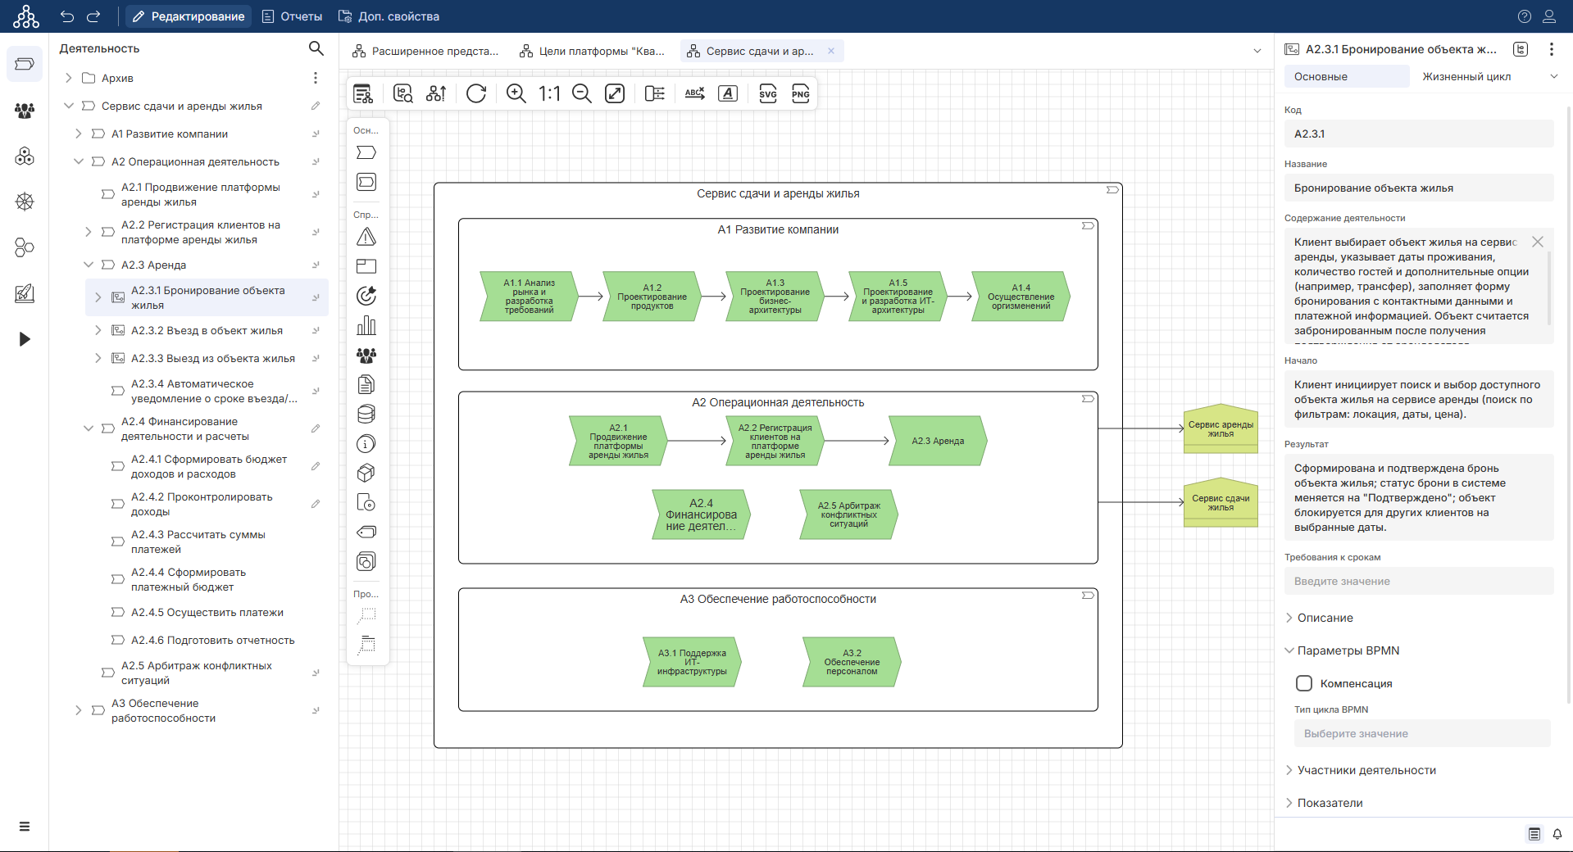
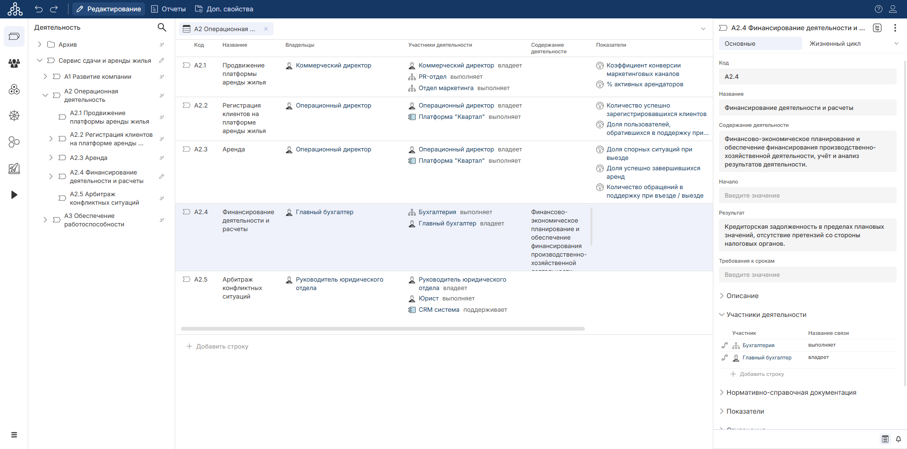
Business Studio сегодня
Business Studio — это единая среда, где вы можете бесшовно проектировать бизнес-архитектуру, ИТ-ландшафт и поддерживать систему менеджмента качества, превращая разрозненные данные в целостную модель для эффективного управления организацией.
Под капотом Business Studio 7:
Новая технологическая web‑платформа, разработанная с учётом передовых подходов к UX
Инсталляция на ОС семейства Linux
Высокая скорость и неограниченное масштабирование
Лучшие методологии и архитектурные практики на основе 20‑летнего опыта
Нотации моделирования для корпоративных архитекторов и системных аналитиков

Slide 3




Business Studio сегодня
Лидер российского рынка систем бизнес-моделирования
20+ лет
на рынке
Победы клиентов на престижных конкурсах в области процессного управления и организационного развития
3500+
клиентов
x100
60+
2300+
180
участников
партнеров
партнерских вузов
и бизнес-школ
x20
профессионального сообщества
бизнес-архитекторов и специалистов
по организационному развитию
Business Studio for Professionals
используют Business Studio для подготовки менеджеров, бизнес-аналитиков, ИТ-специалистов, специалистов СМК

Slide 4






Истории успеха пользователей Business Studio
Наши клиенты демонстрируют высокие результаты в выступлениях
на профессиональных конкурсах и публикациях:
По процессу «Открытие точек продаж» сокращена длительность исполнения процесса на 30%.
Оптимизирован процесс «Управление потерями электроэнергии» (экономия 450 млн. руб.)
Ускорение процесса командировки более чем в 3 раза.
Эффект от внедрения ОЦО составил 273 миллиона рублей за первый год.
Сокращение до 3% уровня задолженности длительностью более 3 месяцев.
Производительность труда удалось повысить на 15% за два года.
Повышение коэффициента автоматизации по ключевым процессам - 93%.
По процессу «Ипотека» экономический эффект от централизации функции - 20%, производительность увеличена в 2,5 раза.
Уровень зрелости бизнес-процессов повысился на 36%.
Снижение нагрузки на ОЦО на 30%.
Сокращение затрат на кадровые сервисы на 75%.
Подробнее
Подробнее
Подробнее
Подробнее

Slide 5




























Business Studio сегодня
Клиенты и отзывы по отраслям

Slide 6

Использование проектирования в организационном развитии
Проектирование – ключевой этап создания или улучшения системы:
Обеспечивает одинаковое представление о системе у всех заинтересованных лиц
Позволяет кардинально снизить количество ошибок
Актуально для компаний и организаций

Slide 7
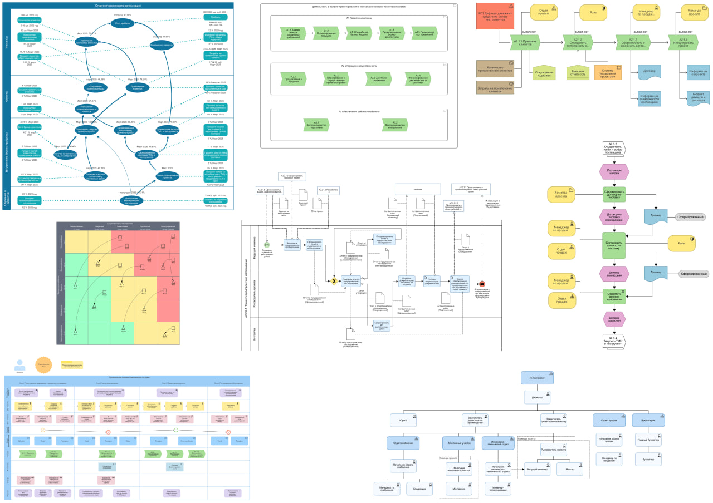
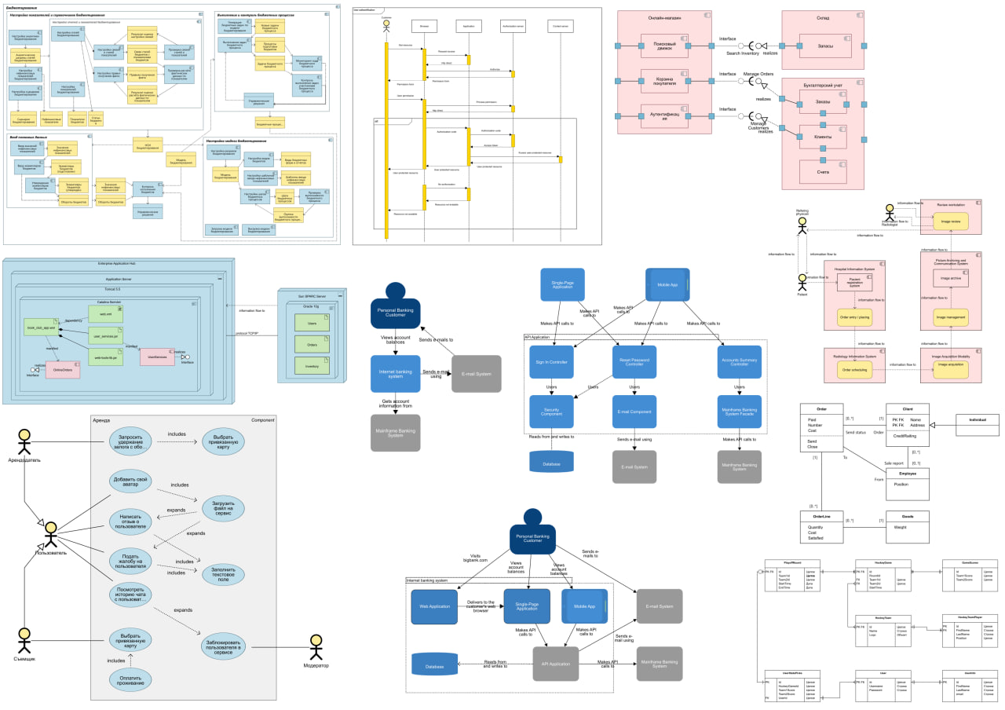
Business Studio – профессиональный инструмент для проектирования процессов и корпоративной архитектуры
Business Studio позволяет создать комплексную модель корпоративной архитектуры, включающую:
Требования к бизнесу со стороны собственников и стратегию их выполнения
Верхнеуровневую модель деятельности
Подробные операционные описания
бизнес-процессов
Организационную структуру
Структуру информационных систем
и данных
Ресурсы и средства производства, участвующие в выполнении операций

Slide 8


Применение Business Studio
Проекты:
Разработка стратегии компании
Цифровая трансформация и переход на отечественное ПО
Внедрение методологии управления корпоративной архитектурой
Стандартизация, оптимизация и реинжиниринг бизнес-процессов
Создание для сотрудников базы знаний
об устройстве и работе компании
Внедрение системы менеджмента качества
Разработка системы мотивации на основе KPI
Внедрение информационных систем
Внедрение системы управления рисками

Slide 9

Применение Business Studio
Ключевые пользователи:
Руководители
Бизнес-архитекторы
Корпоративные архитекторы
Бизнес-аналитики
Специалисты в области качества
ИТ-специалисты
Системные аналитики
Риск-менеджеры
А также все сотрудники компании

Slide 10


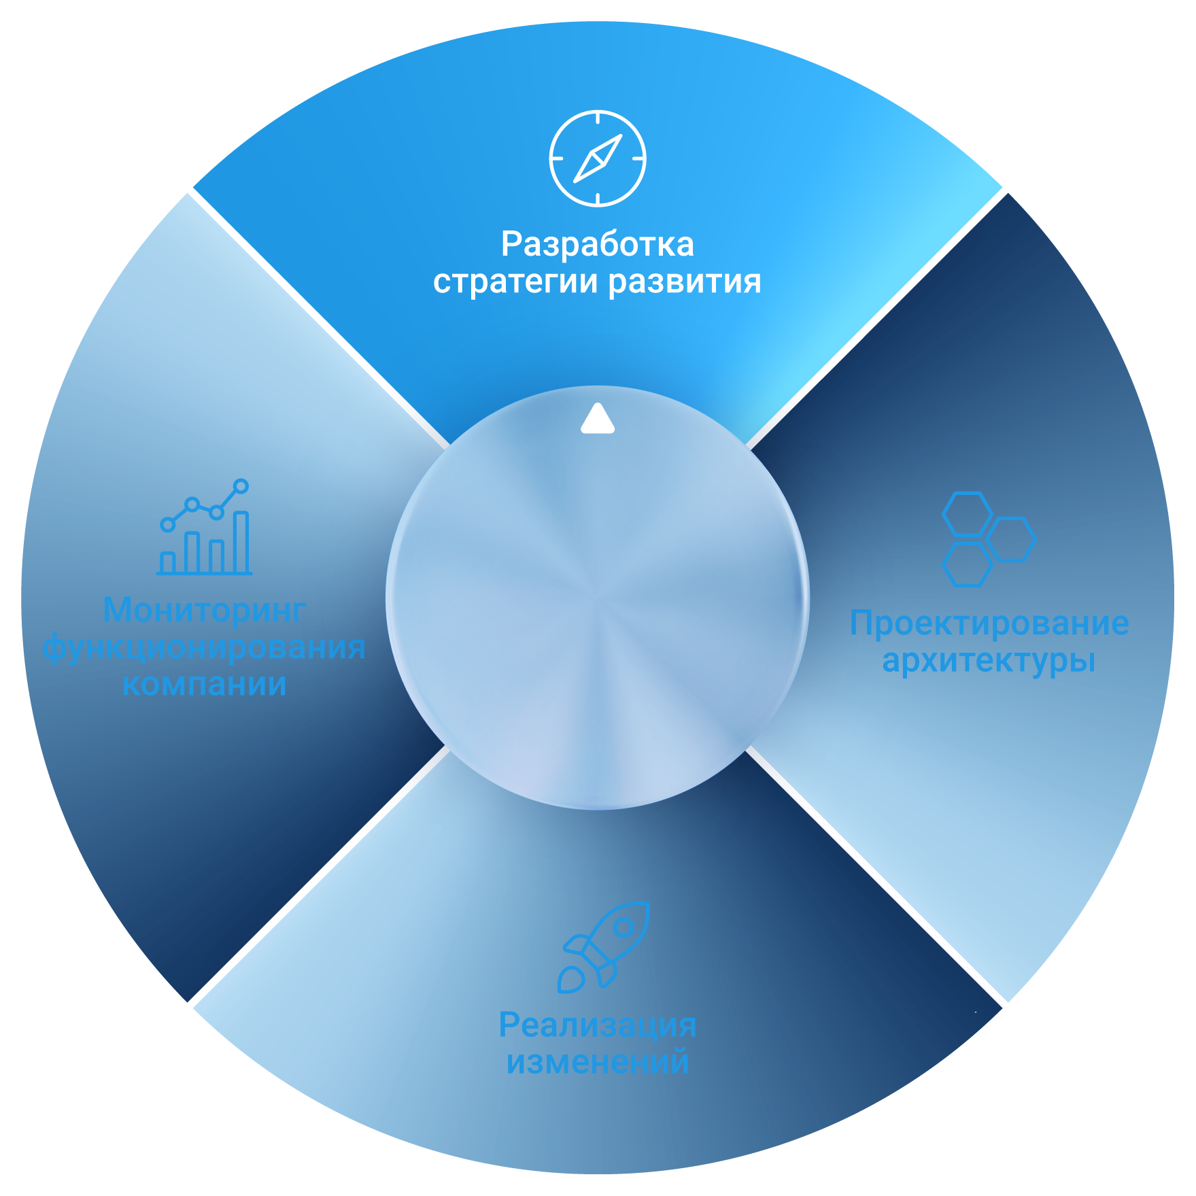




Поддержка цикла организационного
развития с помощью Business Studio
01. Разработка стратегии развития
Выявление заинтересованных сторон
и их потребностей
Разработка продуктовой линейки
Разработка стратегических карт
и сбалансированной системы показателей
Управление
требованиями
02. Проектирование архитектуры
03. Реализация изменений
04. Мониторинг функционирования компании

Slide 11
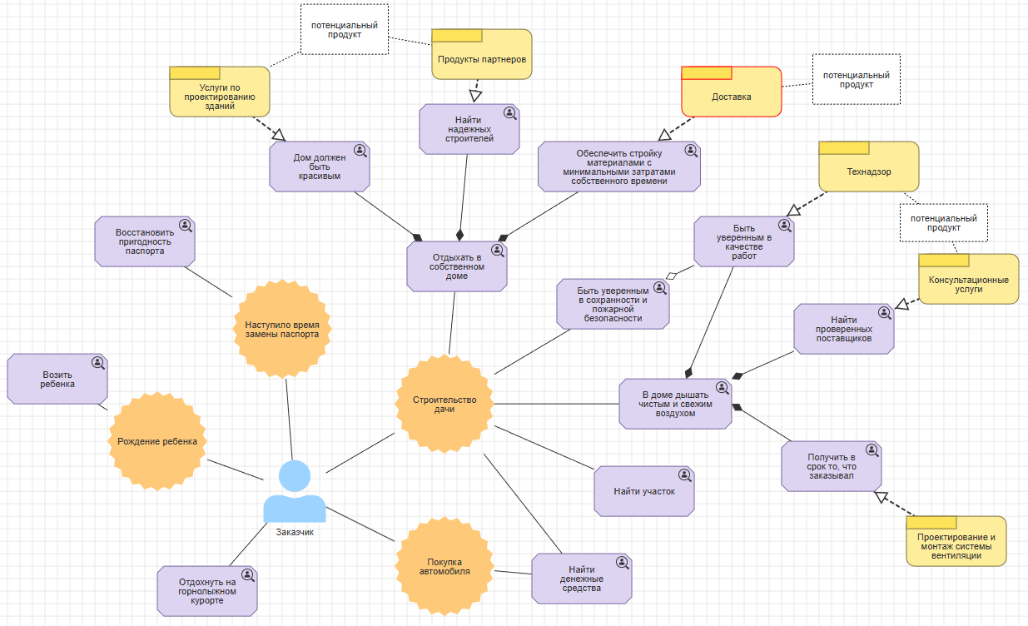
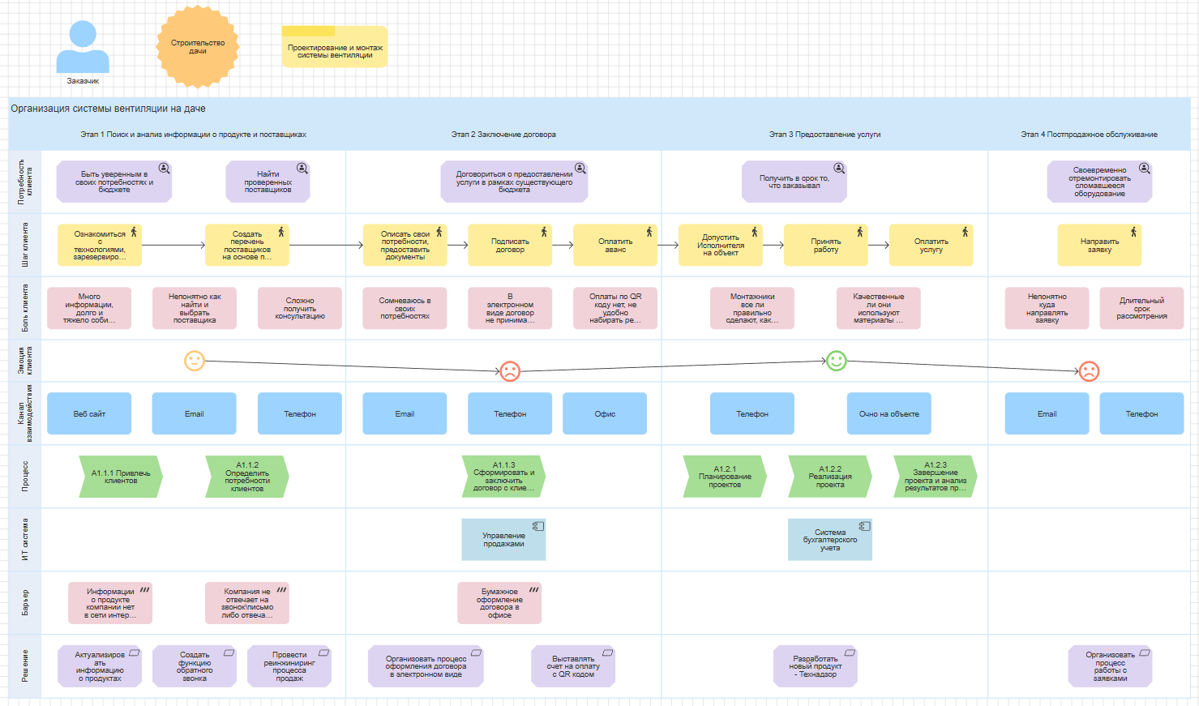
Выявление заинтересованных сторон и их потребностей
Проектирование и анализ потребностей заинтересованных сторон
с помощью современных инструментов
Карта потребностей
CJM (карта клиентского пути)

Slide 12
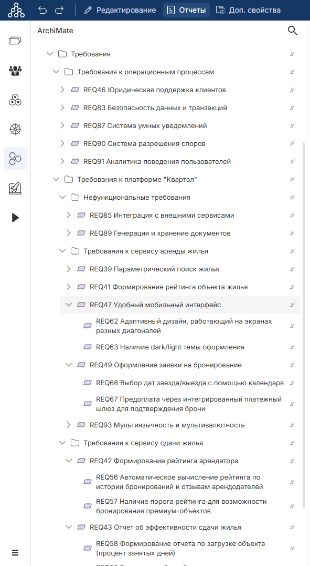
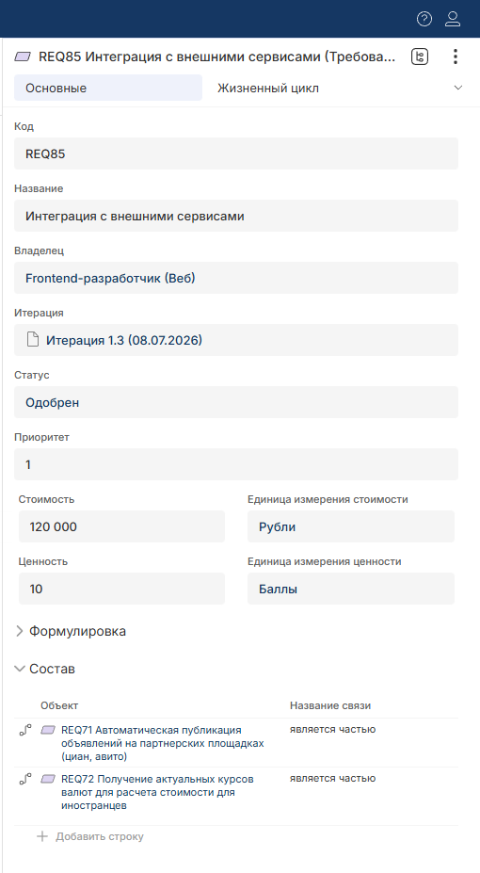
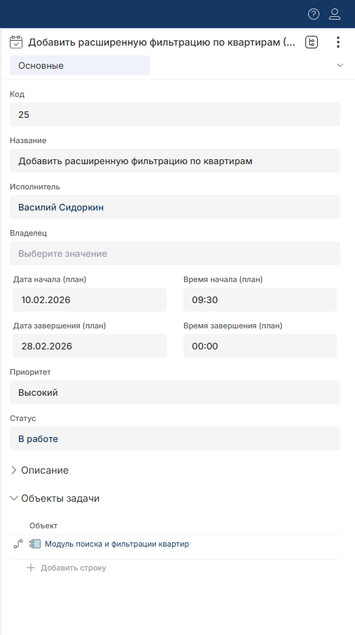
Разработка и приоритизация требований
Модуль «Управление требованиями»
Атрибуты методологии Agile
для сущностей языка ArchiMate
Дерево требований
Связь требований со стейкхолдерами
Новая сущность «Задача».
Поддержка назначения Задачи
для любого объекта модели

Slide 13
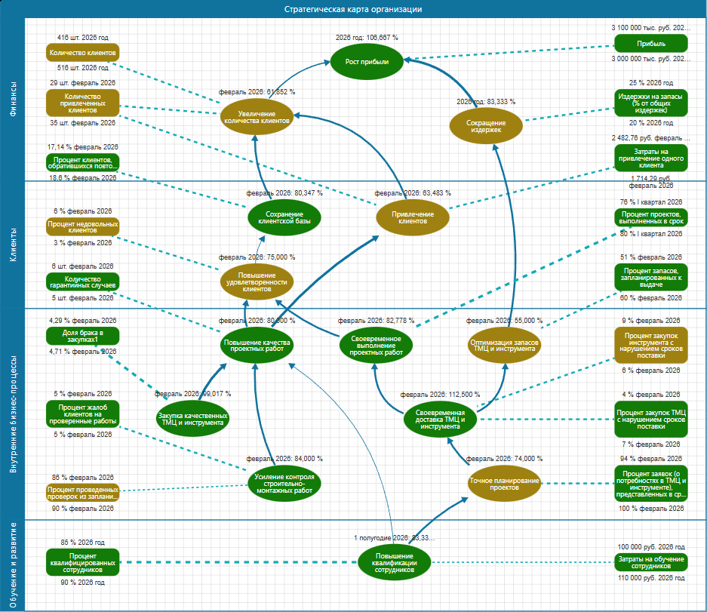
Разработка стратегических карт и сбалансированной системы показателей
Удобным инструментом формализации целей организации является стратегическая карта
Содержит дерево целей, которое разбито на проекции в соответствии с методологией Дейвида П. Нортона и Роберта С. Каплана
При проектировании целей обязательно
должны быть разработаны показатели
их достижения
Для наглядности показатели могут быть размещены на стратегической карте

Slide 14
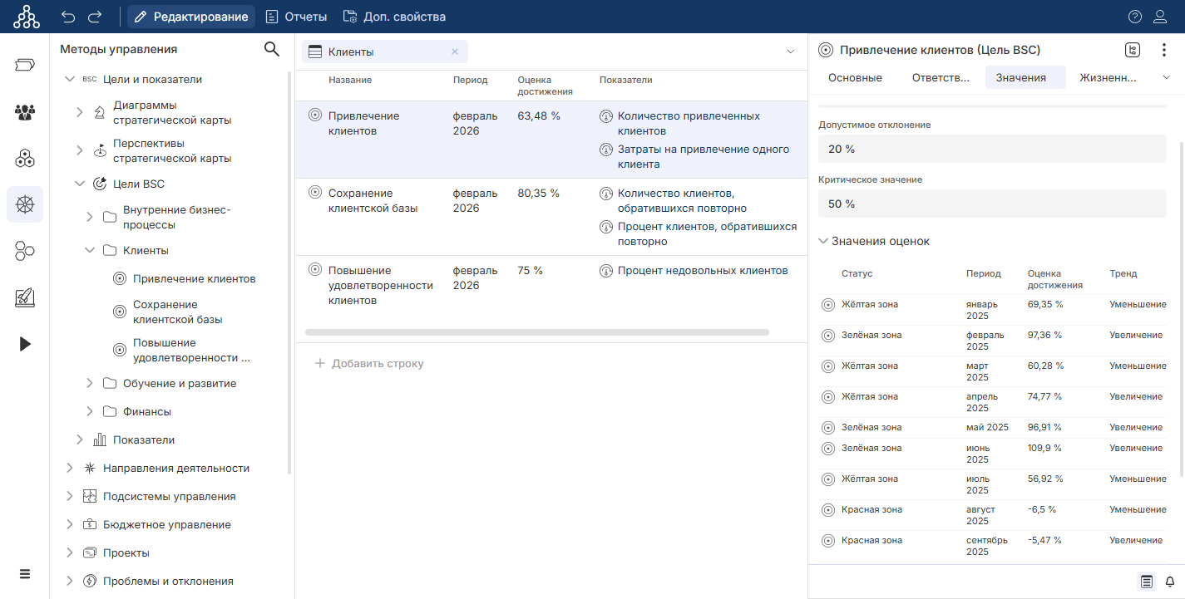
Разработка стратегических карт и сбалансированной системы показателей
Для показателей задается ряд параметров:
Желаемый тренд
Периодичность
Единица измерения
Параметры индикаторной линейки
Показатель хранит историю значений: плановых и фактических.

Slide 15
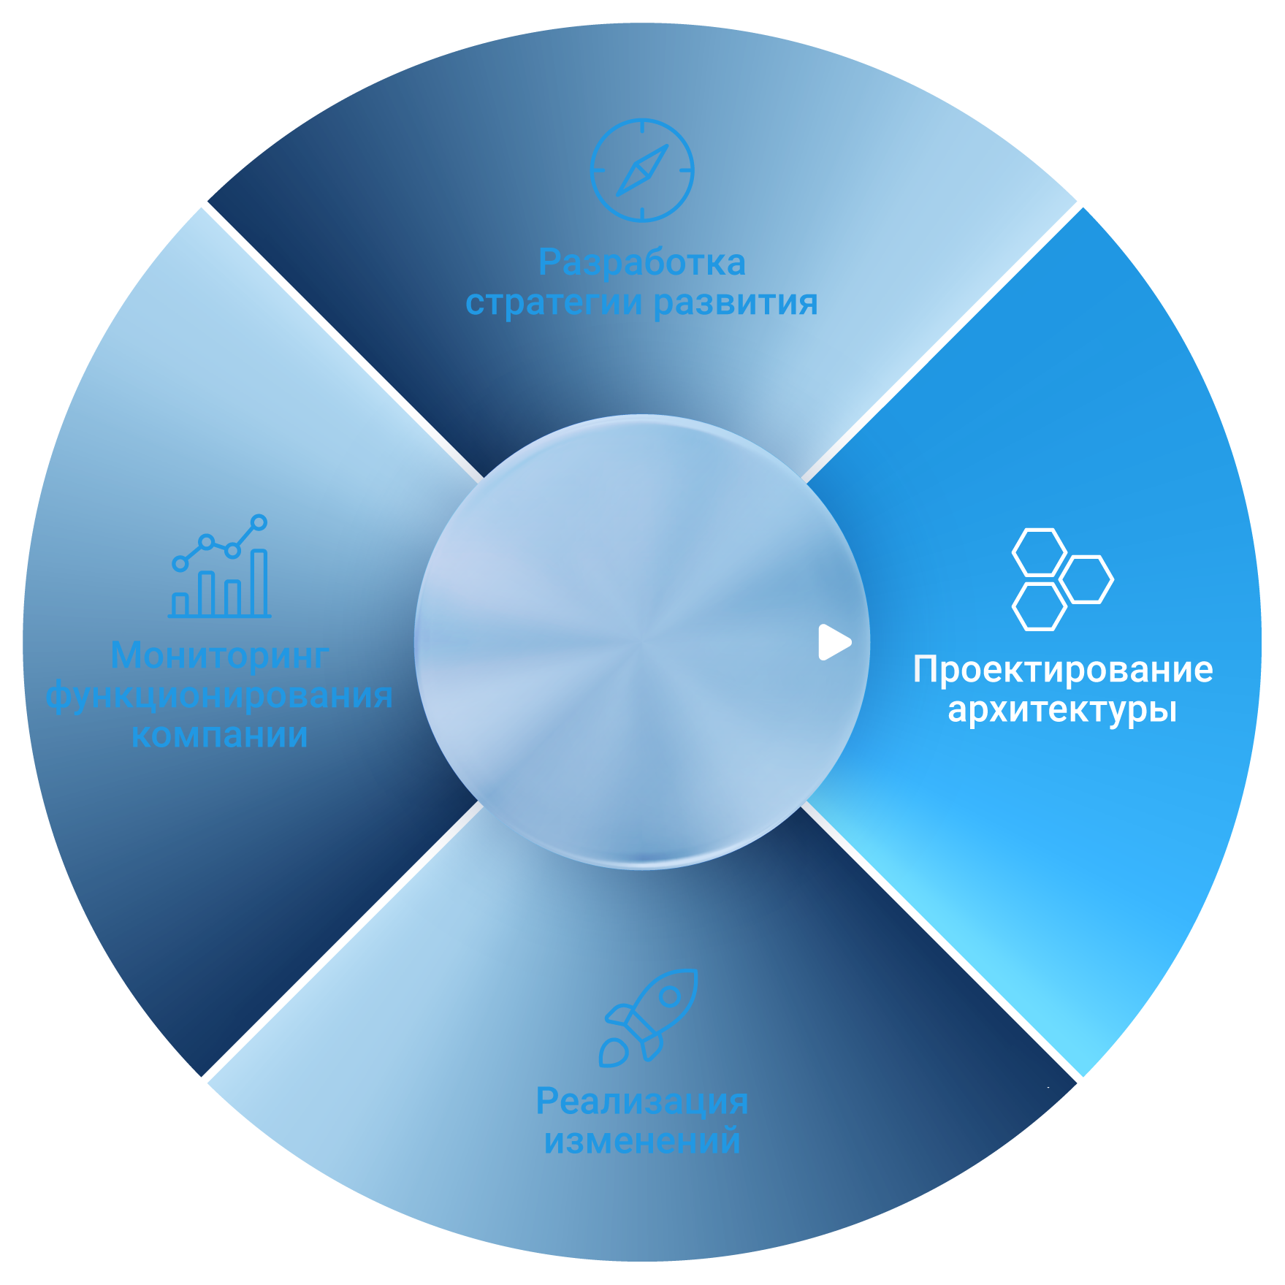


Поддержка цикла организационного
развития с помощью Business Studio
01. Разработка стратегии развития
02. Проектирование архитектуры
Проектирование бизнес-процессов и оргструктуры
Разработка архитектуры приложений и данных
Расчет нормативной численности подразделения
Идентификация и оценка рисков
Управление
требованиями
03. Реализация изменений
04. Мониторинг функционирования компании

Slide 16
Бесшовное моделирование: пример кастомного архитектурного фреймворка
Потребители
Легенда
Требования
Определяет/задает требования
ArchiMate: Мотивация
Потребности
Специализация
ArchiMate: Мотивация
ArchiMate: Мотивация
Курсив
Используемый язык (нотация) для моделирования домена
Продукты
Каналы сбыта
ArchiMate: Бизнес-слой
Операционные бизнес-процессы
VAD+BPMN
Персонал
Средства производства
Объекты деятельности
Business Studio: Оргструктура
ИТ-инфраструктура
Физические объекты
Организационная структура
ArchiMate: Слой приложений+Технологический слой +C4
ArchiMate: Физический слой
Информационные объекты
Business Studio: Оргструктура
Здания и сооружения
UML Classes
ArchiMate: Физический слой
Оборудование
ArchiMate: Физический слой

Slide 17
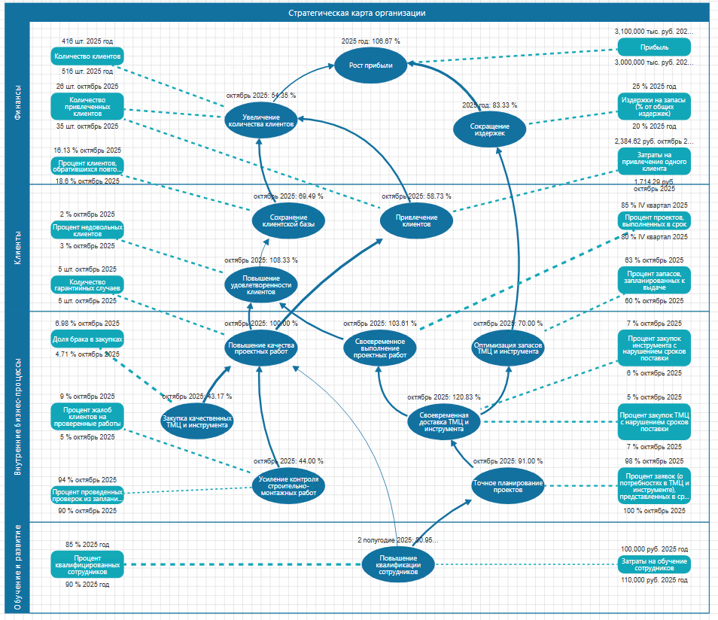
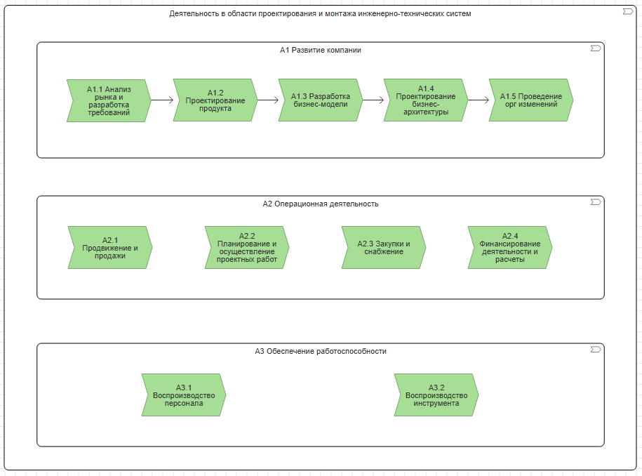
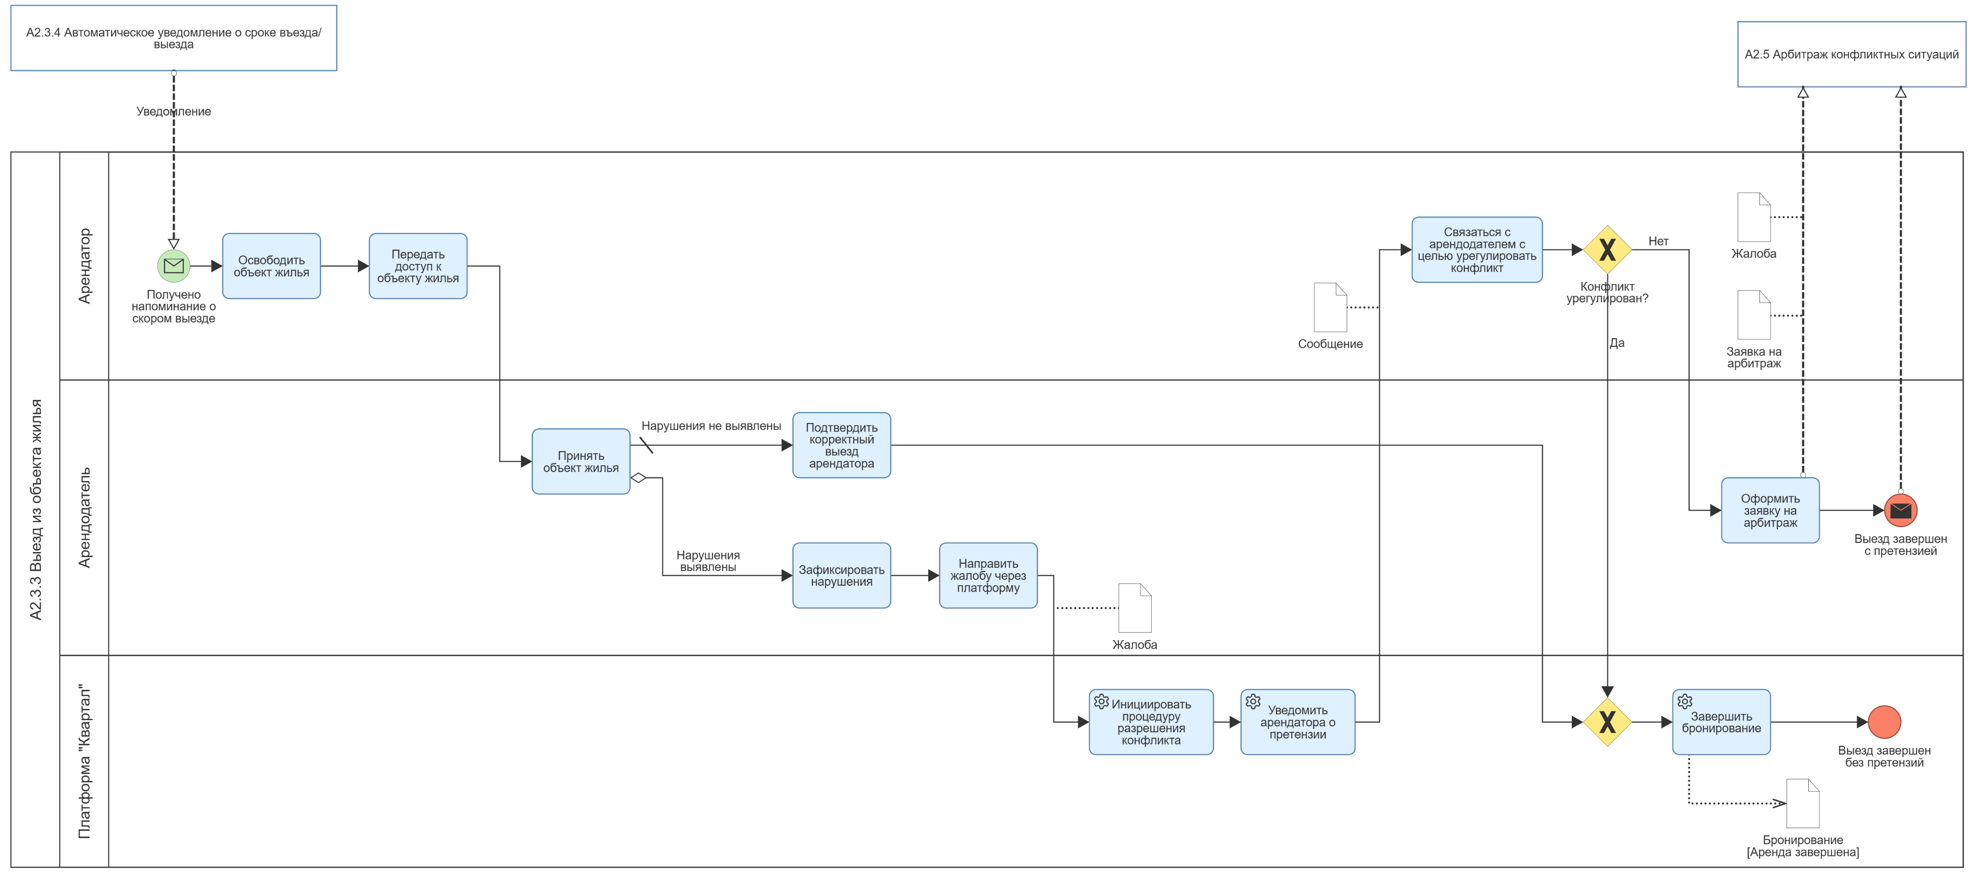
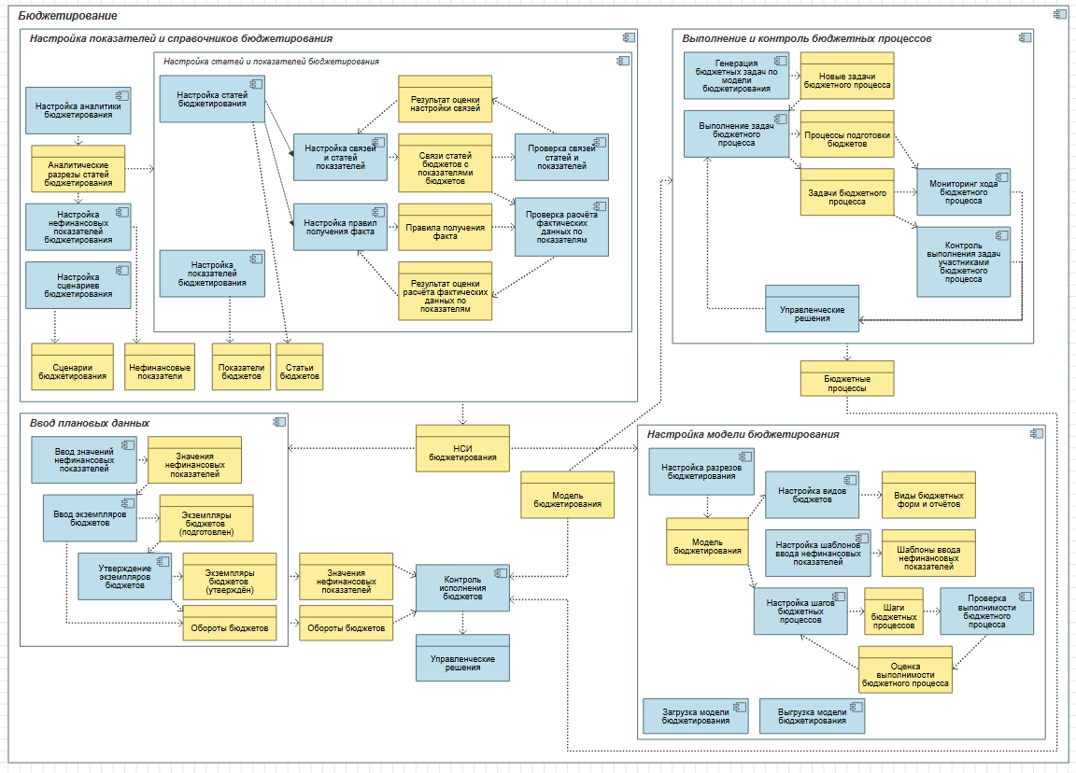
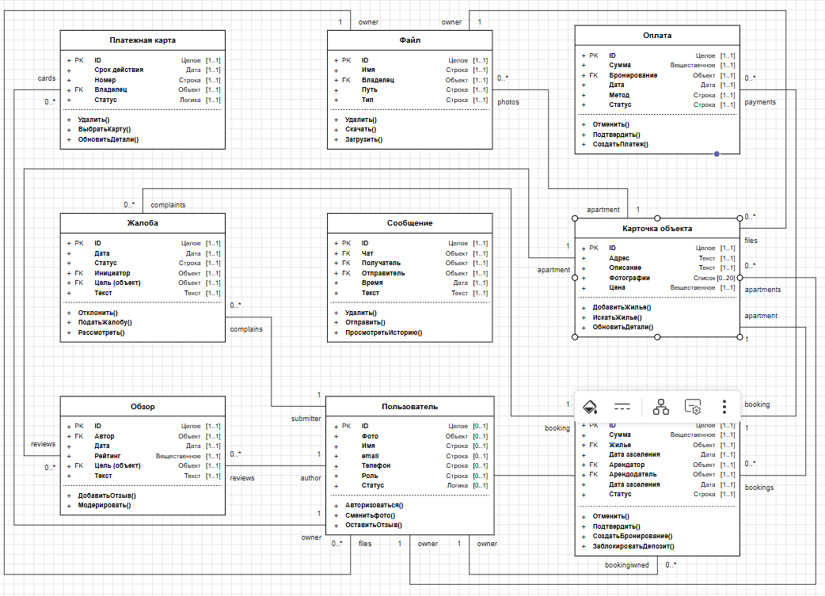
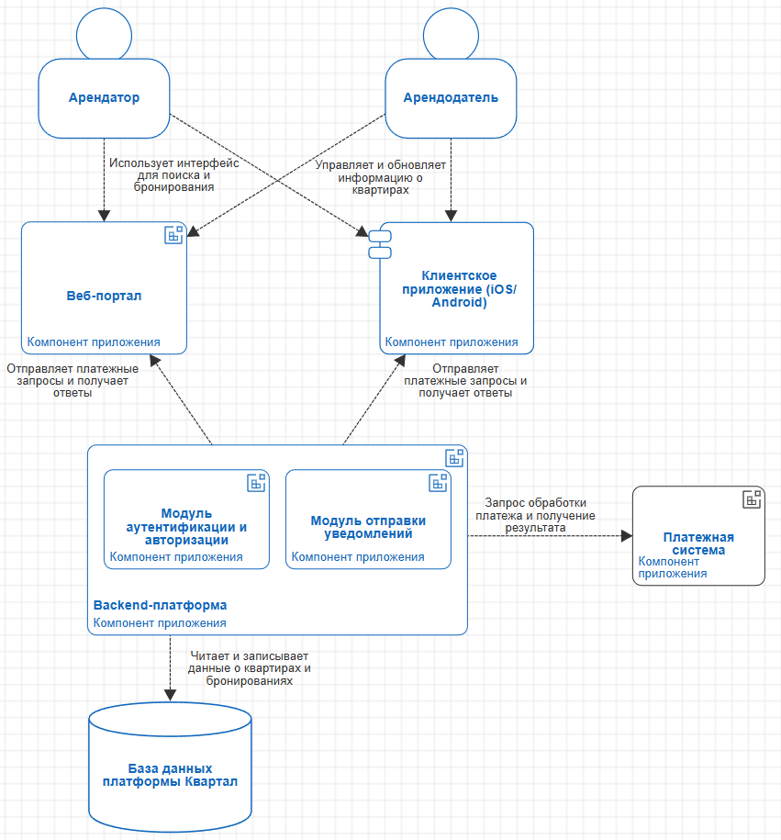
Стек нотаций
Слой | Нотации
Заинтересованные стороны | Карта потребностей CJM
Стратегия | ССП Нортона и Каплана или Аспект мотивации ArchiMate
Бизнес-архитектура | Верхний уровень: VAD или IDEF0 Нижний уровень: BPMN или EPC/FAD
ИТ-архитектура | ArchiMate или C4
Архитектура решений | UML или С4
Модель данных | UML Classes или ERD, DFD
Риски | Диаграмма структуры рисков Матрица рисков Bow-Tie

Slide 18
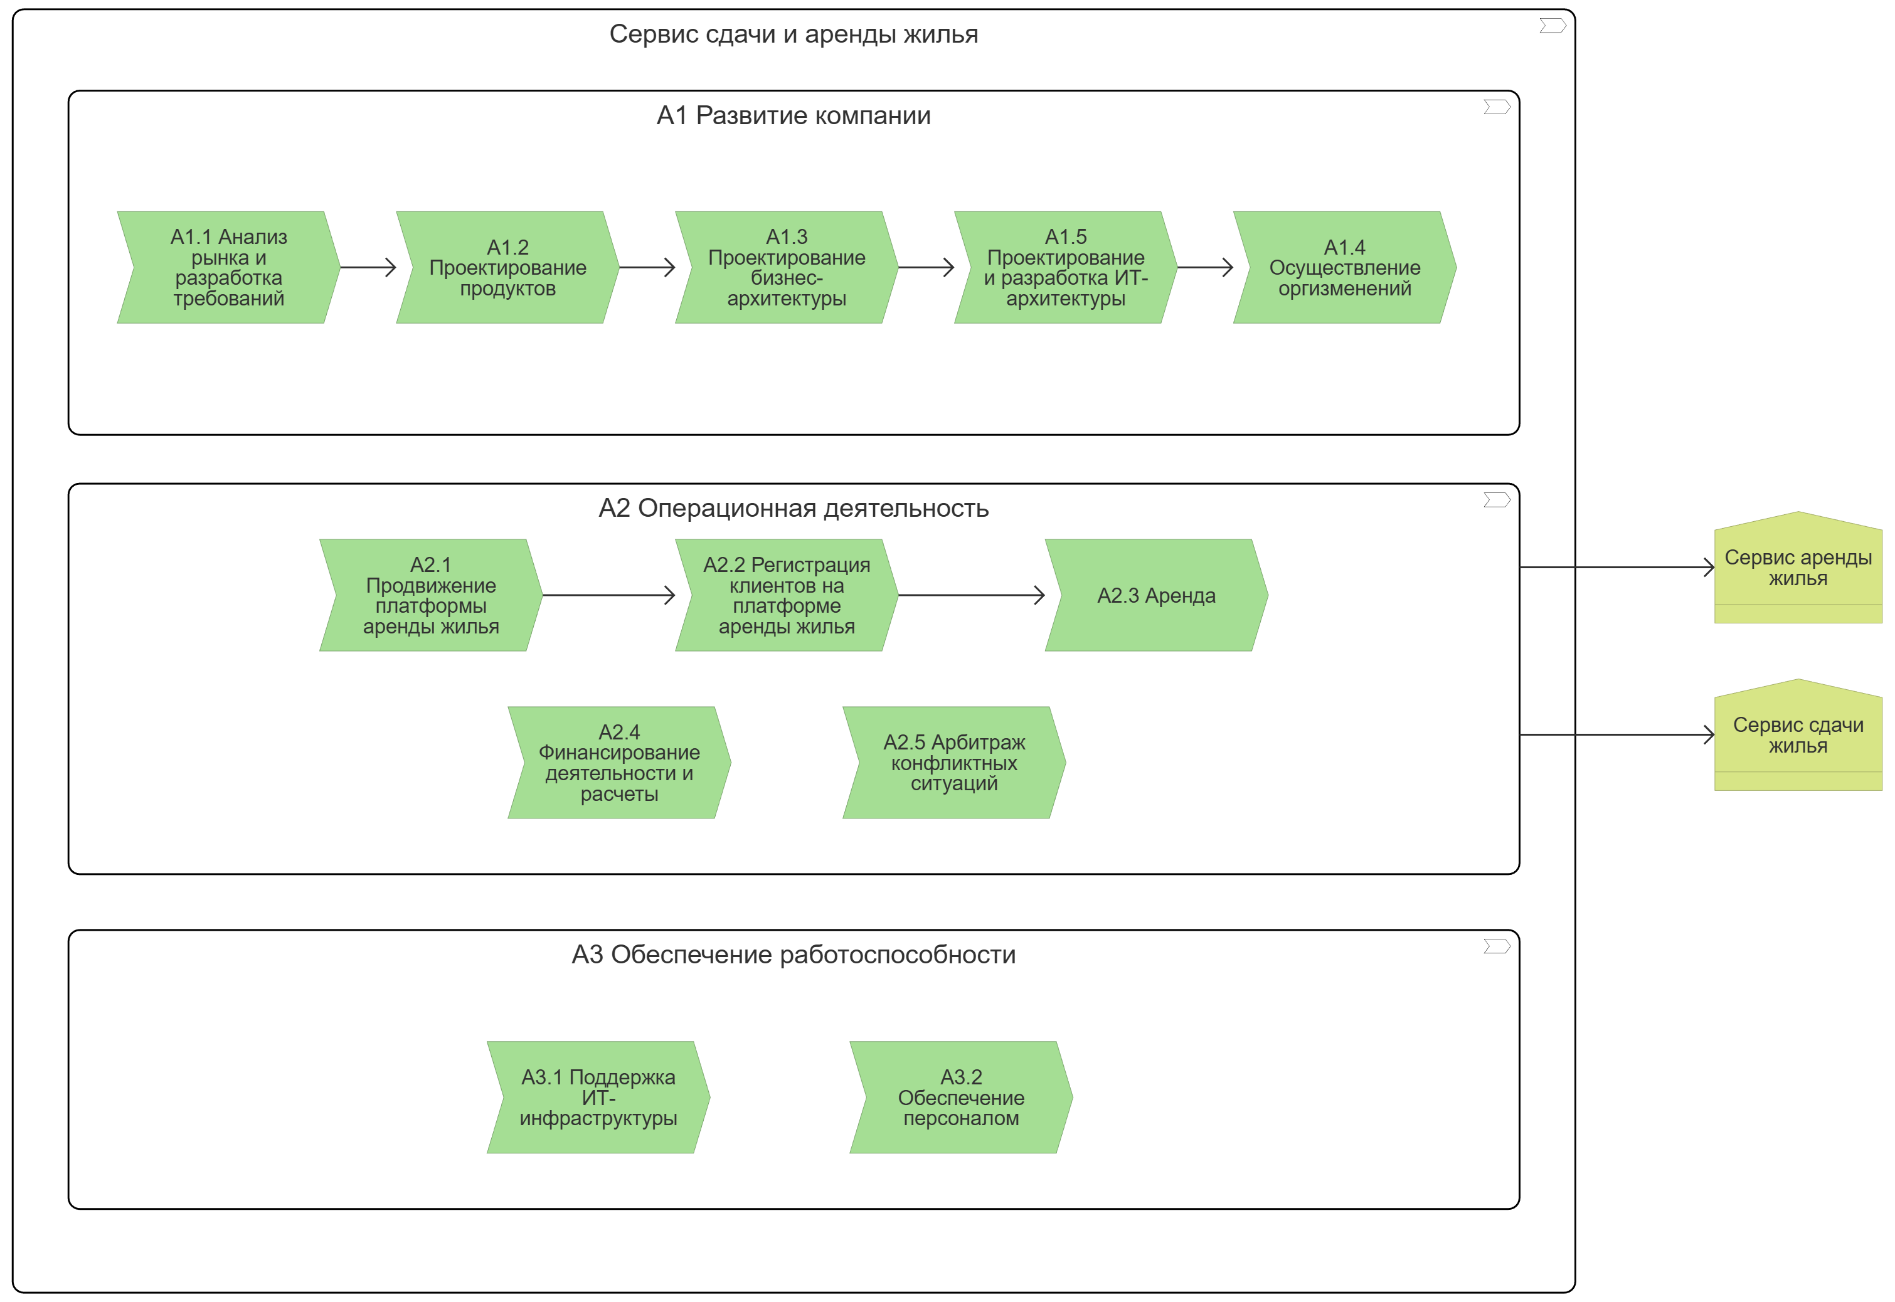
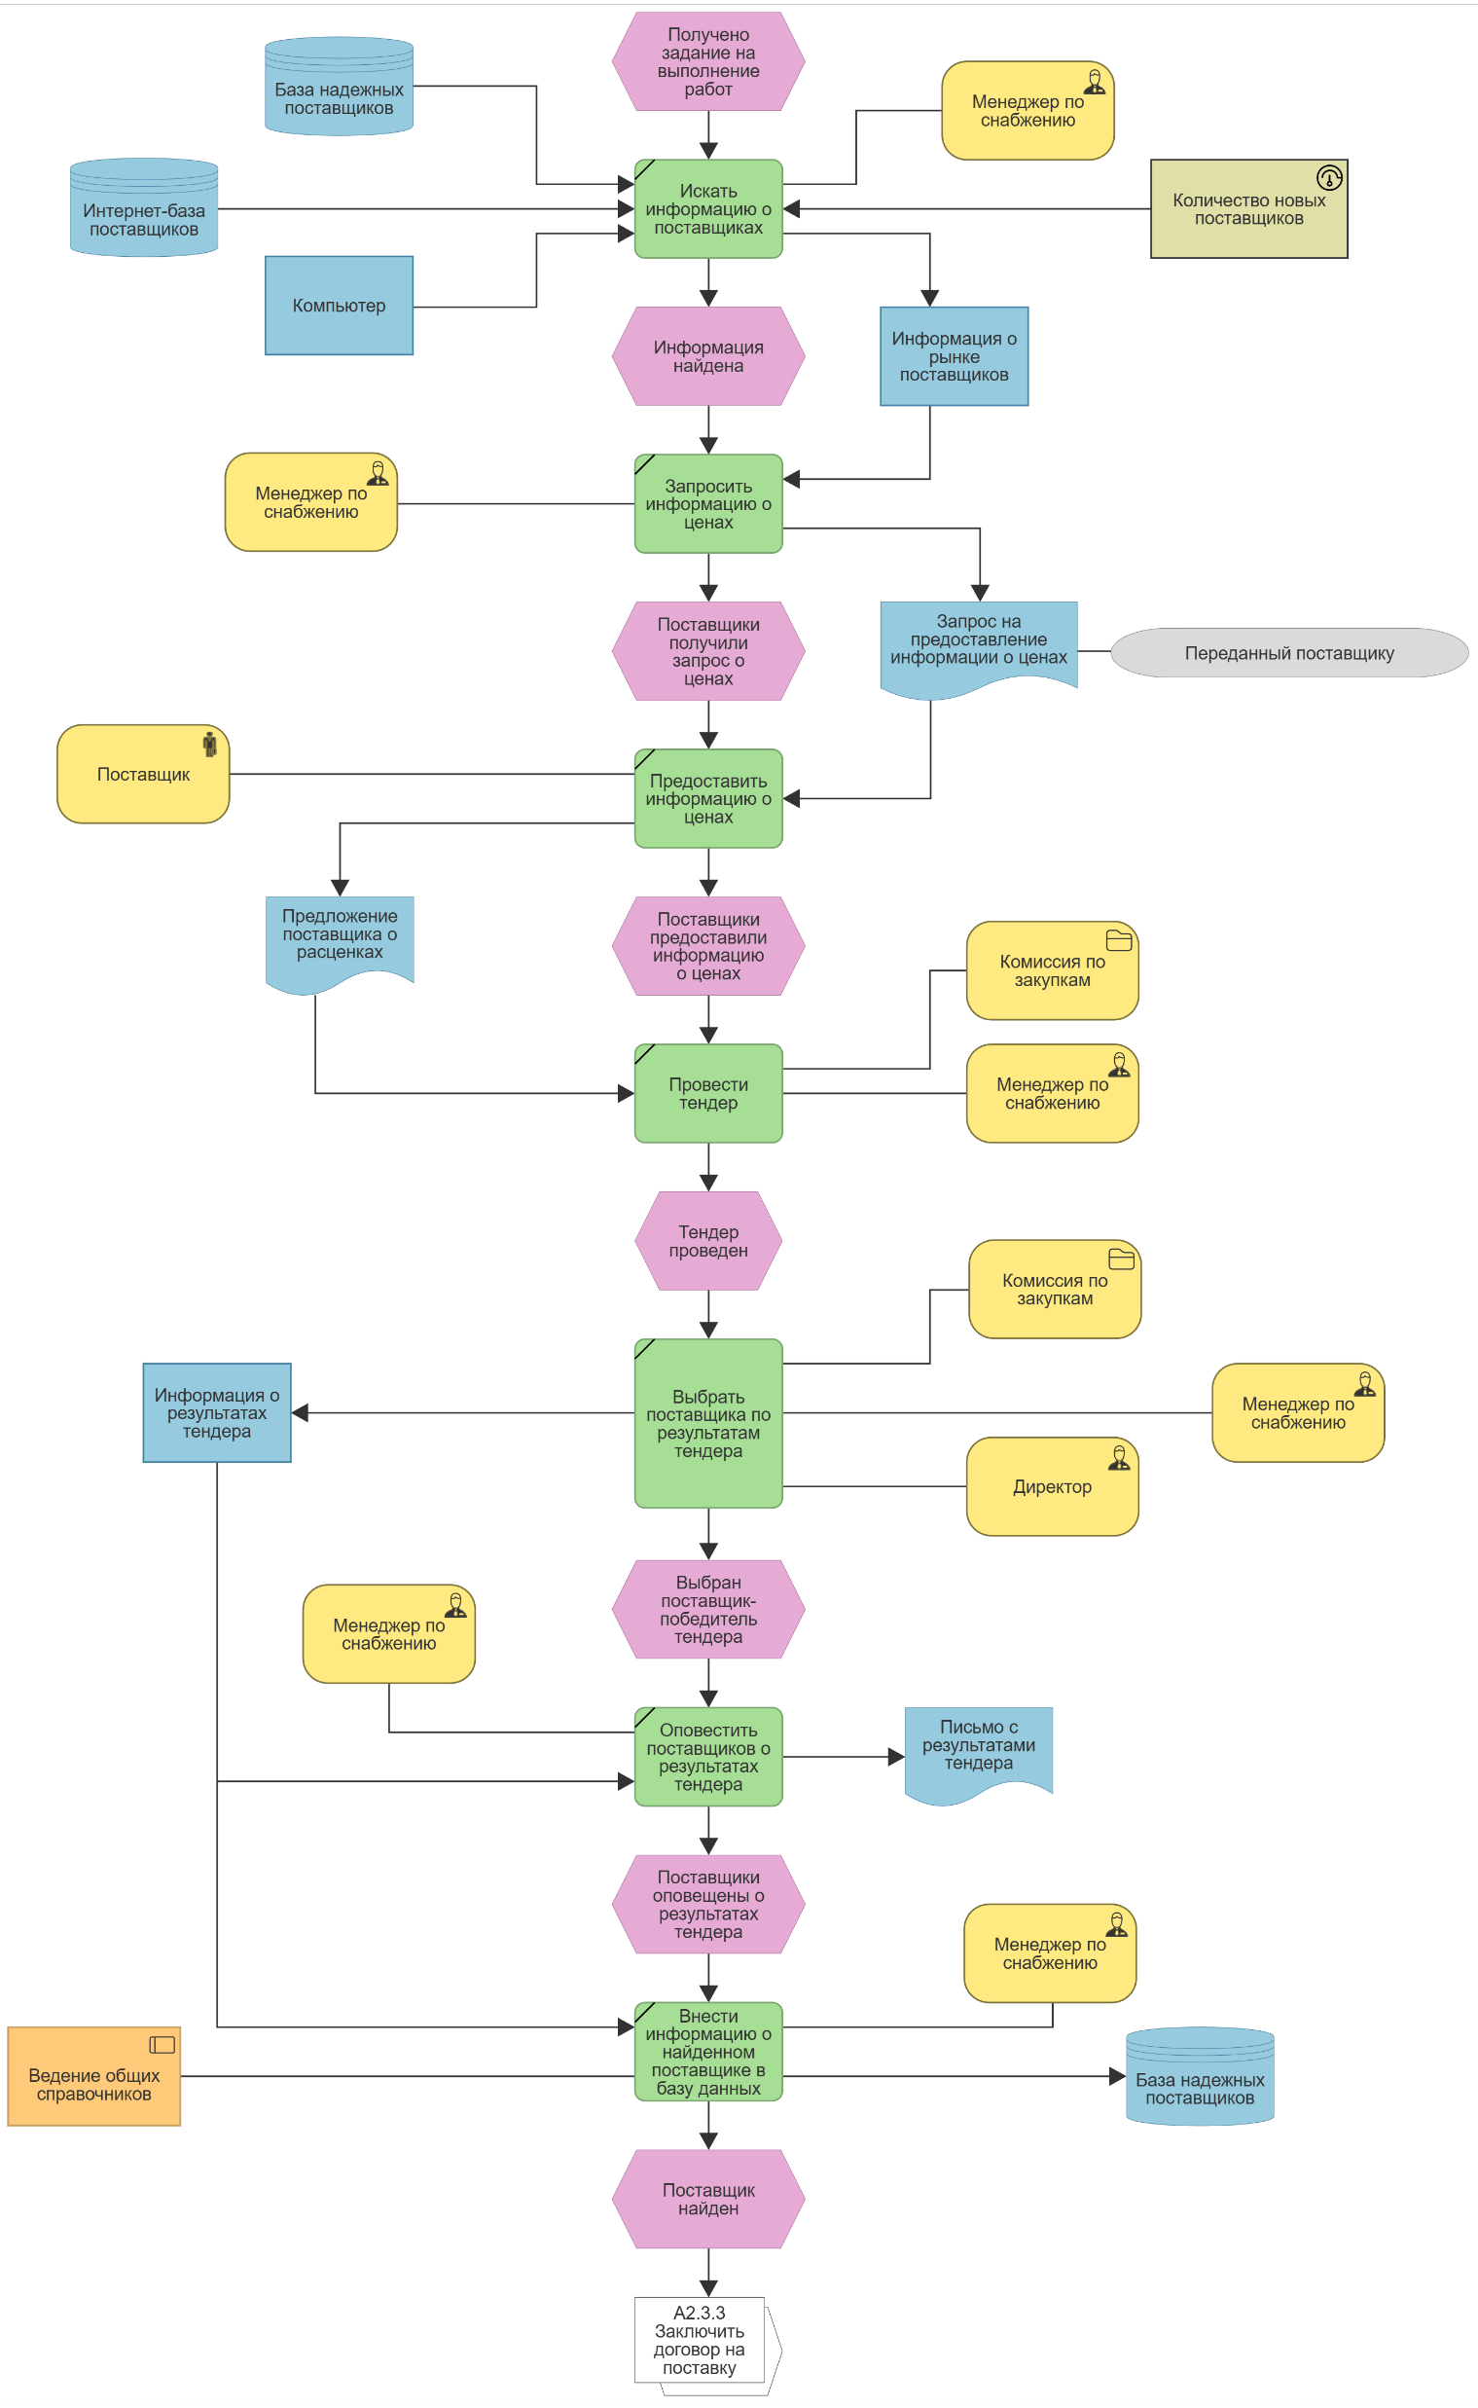
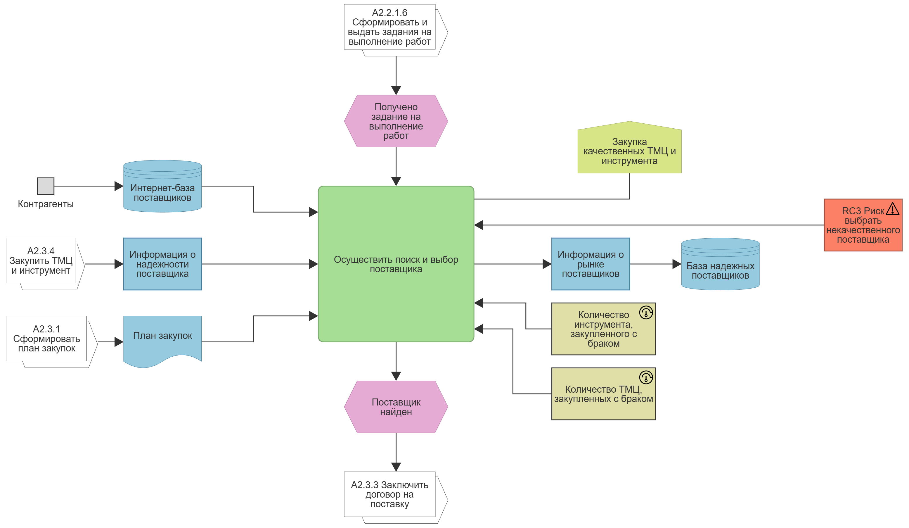

Проектирование бизнес-процессов
1. VAD (Value Added Chain)
2. BPMN (Business Process
Model and Notation)
3. EPC (Event-Driven
Process Chain)
4. FAD (Function Allocation
Diagram)

Slide 19
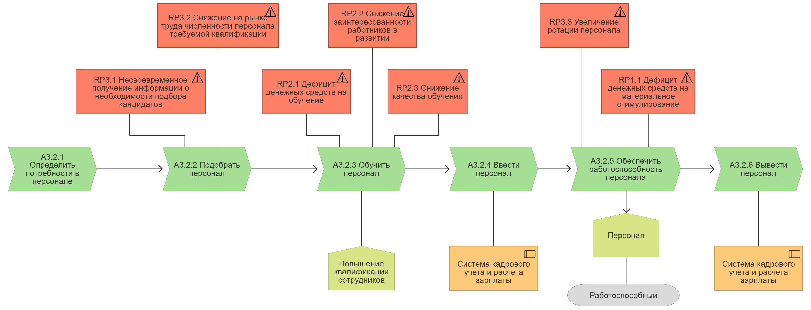
Проектирование бизнес-процессов. Нотация VAD

Slide 20
Проектирование бизнес-процессов. Нотация BPMN

Slide 21

Проектирование бизнес-процессов. Нотация EPC

Slide 22
Проектирование бизнес-процессов. Нотация FAD

Slide 23
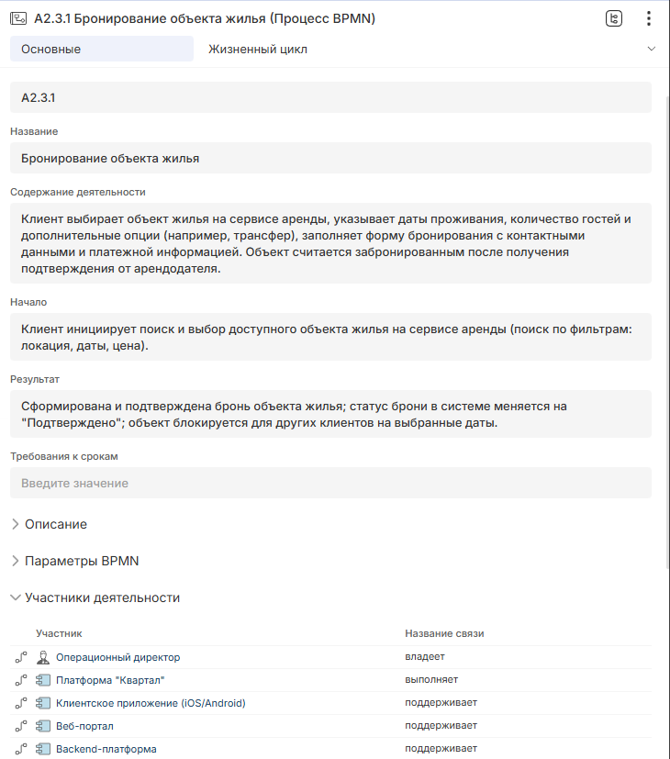
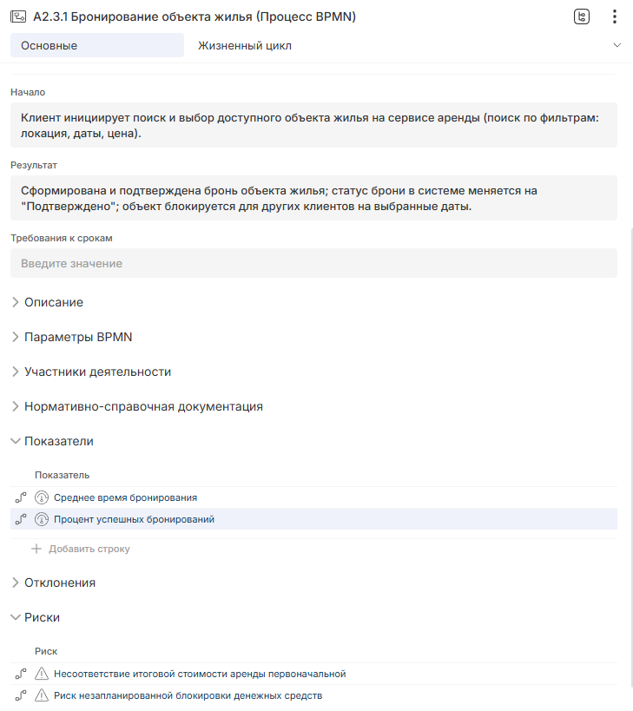
Проектирование бизнес-процессов
Окно свойств процесса
В соответствии с процессным
подходом для бизнес-процесса
заполняются параметры:
Результат
Требования к срокам
Владелец бизнес-процесса и исполнители
Показатели
Риски и другие свойства

Slide 24
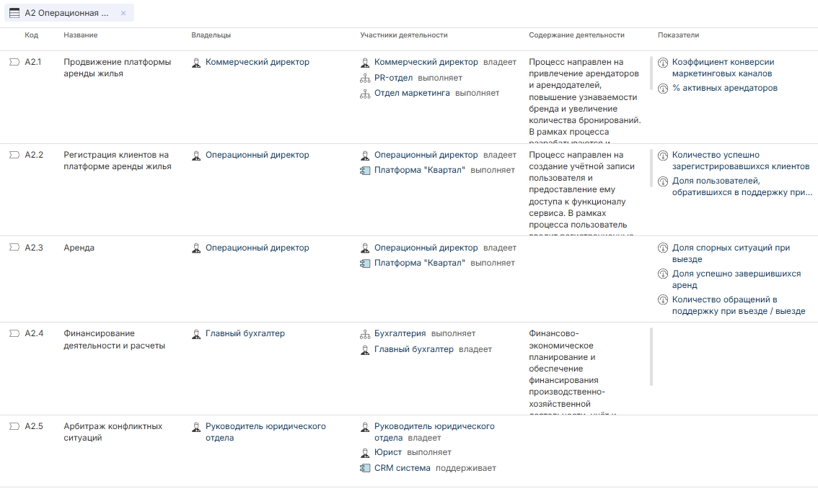
Табличное представление процесса

Slide 25
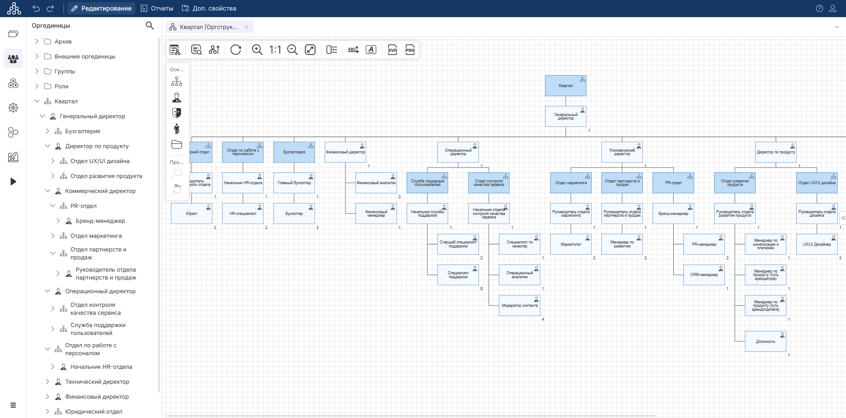
Проектирование организационной структуры
Возможности:
Формирование иерархии подразделений
и должностей в справочнике «Оргединицы»
или с помощью организационной диаграммы.
Поддержка 5 типов оргединиц: Подразделение,
Должность, Внешняя оргединица, Роль,
Группа оргединиц.

Slide 26
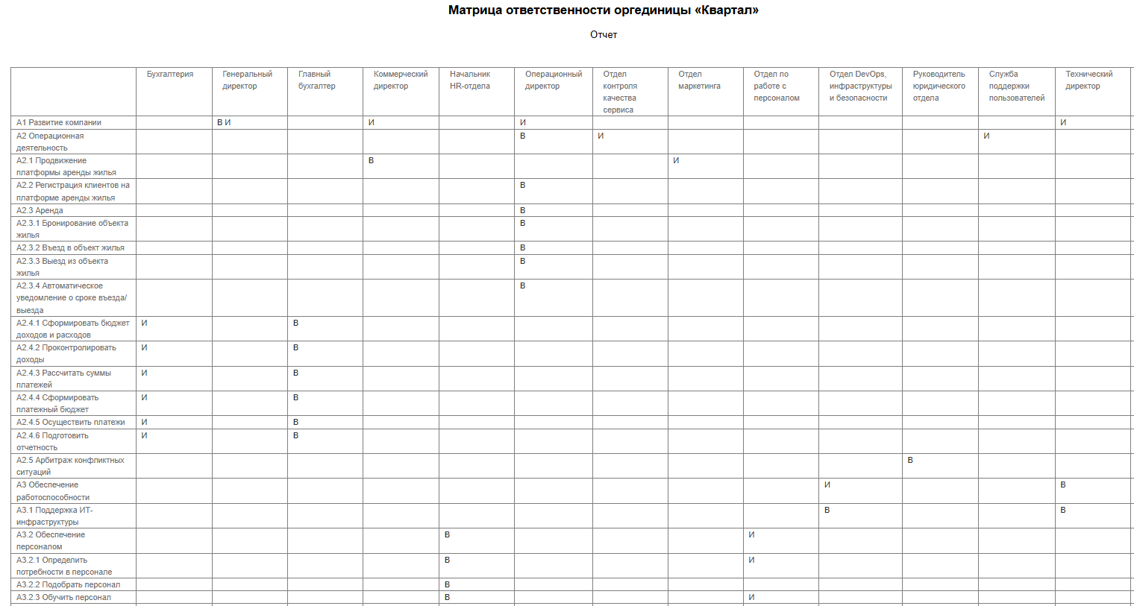
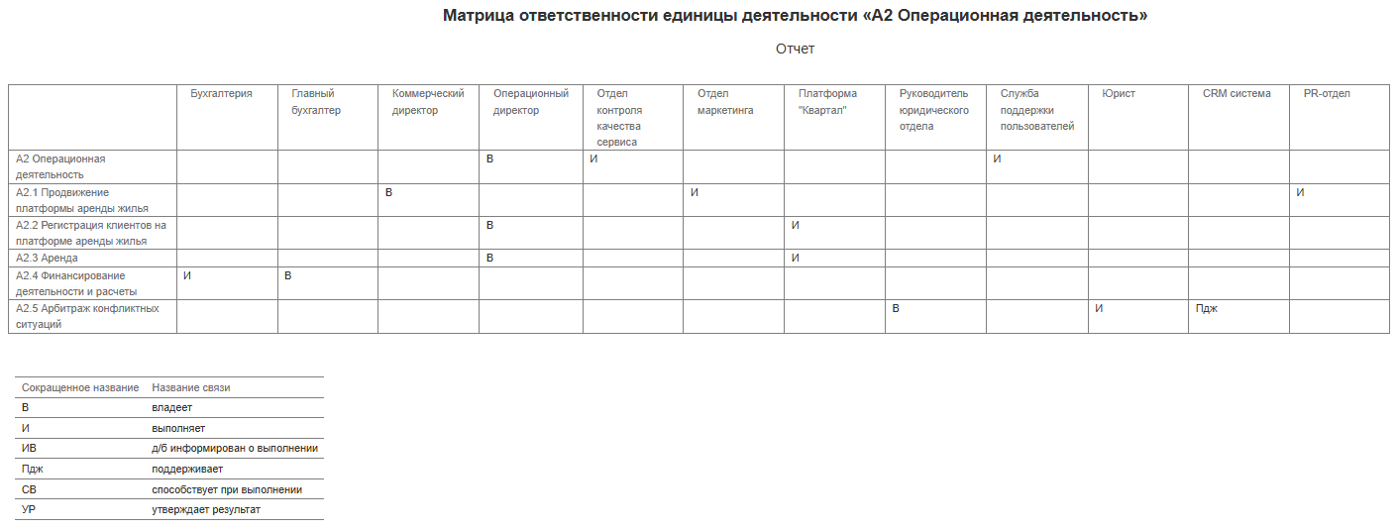
Матрица RACI
Матрица RACI — это инструмент, который чётко распределяет роли в организации: кто исполняет (Responsible), кто отвечает за результат (Accountable), кто консультирует (Consulted) и кого информируют (Informed). Она устраняет путаницу в ответственности, ускоряет согласования и делает работу команды прозрачной. Матрица полезна руководителям, чтобы каждый участник сразу понимал свои задачи и зоны принятия решений.
Примеры матрицы RACI, построенные от подразделения и от единицы деятельности

Slide 27
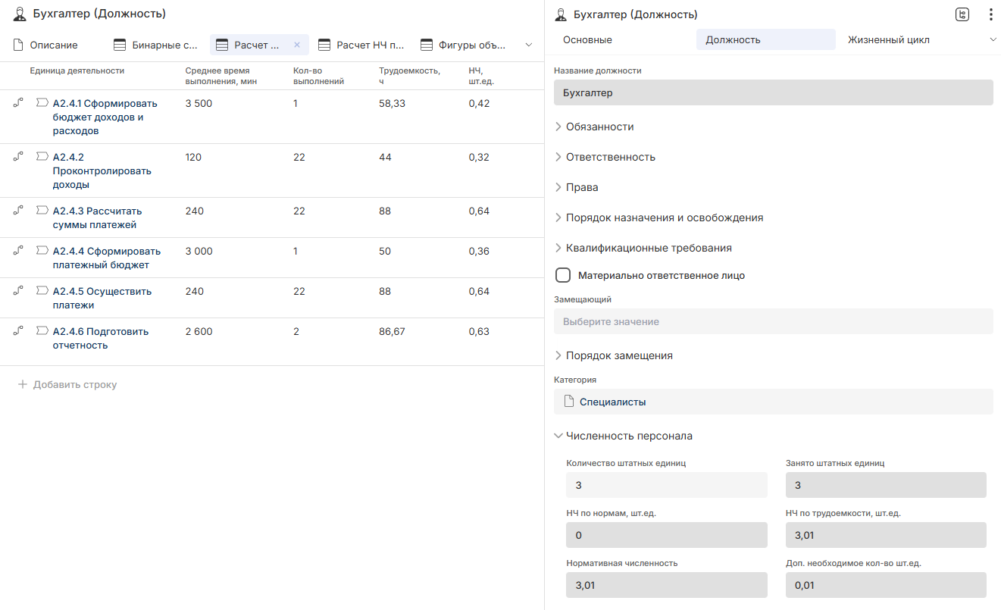
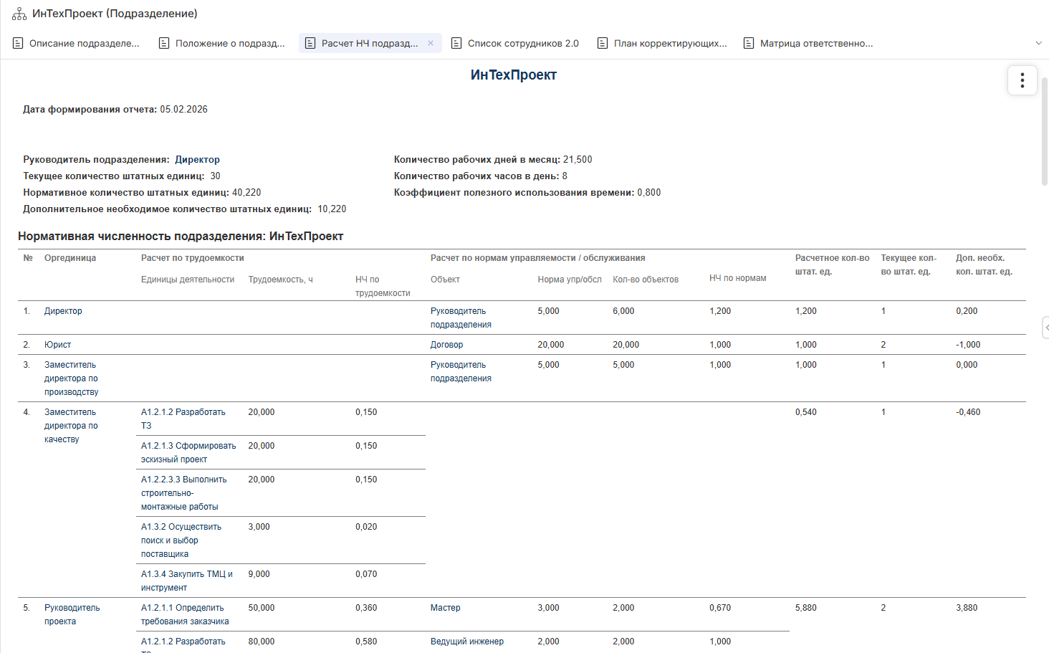
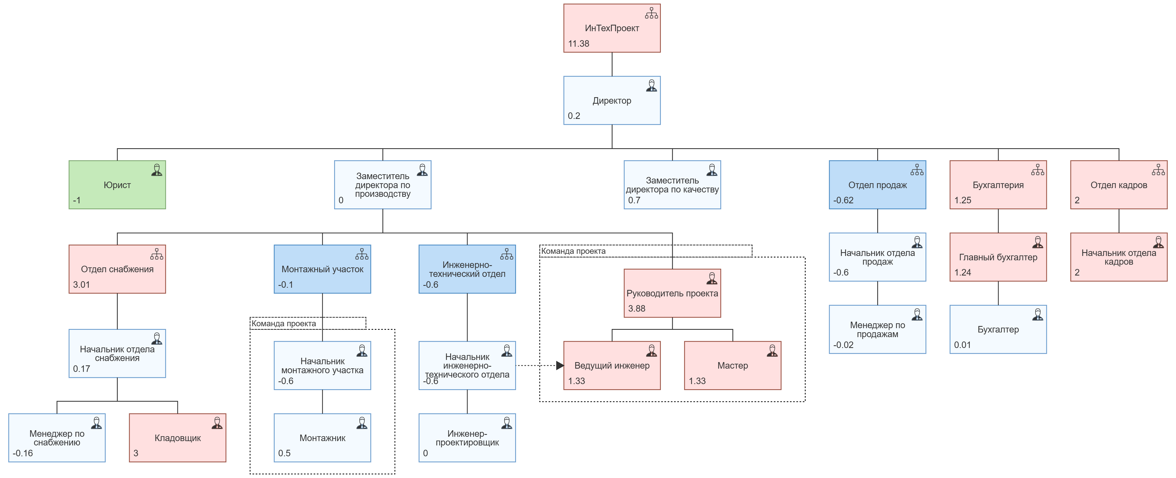
Расчет штатной численности подразделений
Business Studio позволяет на основе данных модели:
Выявлять резервы для повышения производительности
Эффективно планировать использование ресурсов
Избегать нехватки / избыточности персонала
Планировать бюджет на будущие периоды
Рассчитывать штатное расписание на будущие периоды

Slide 28
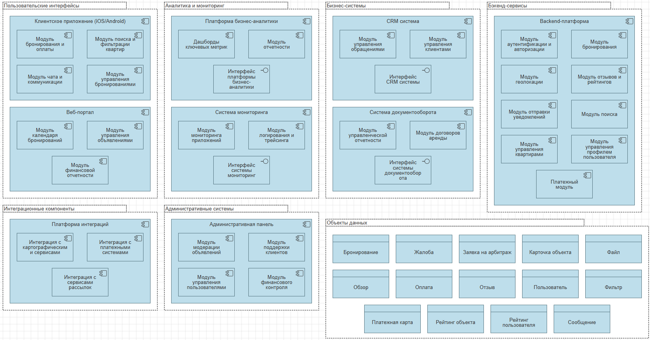
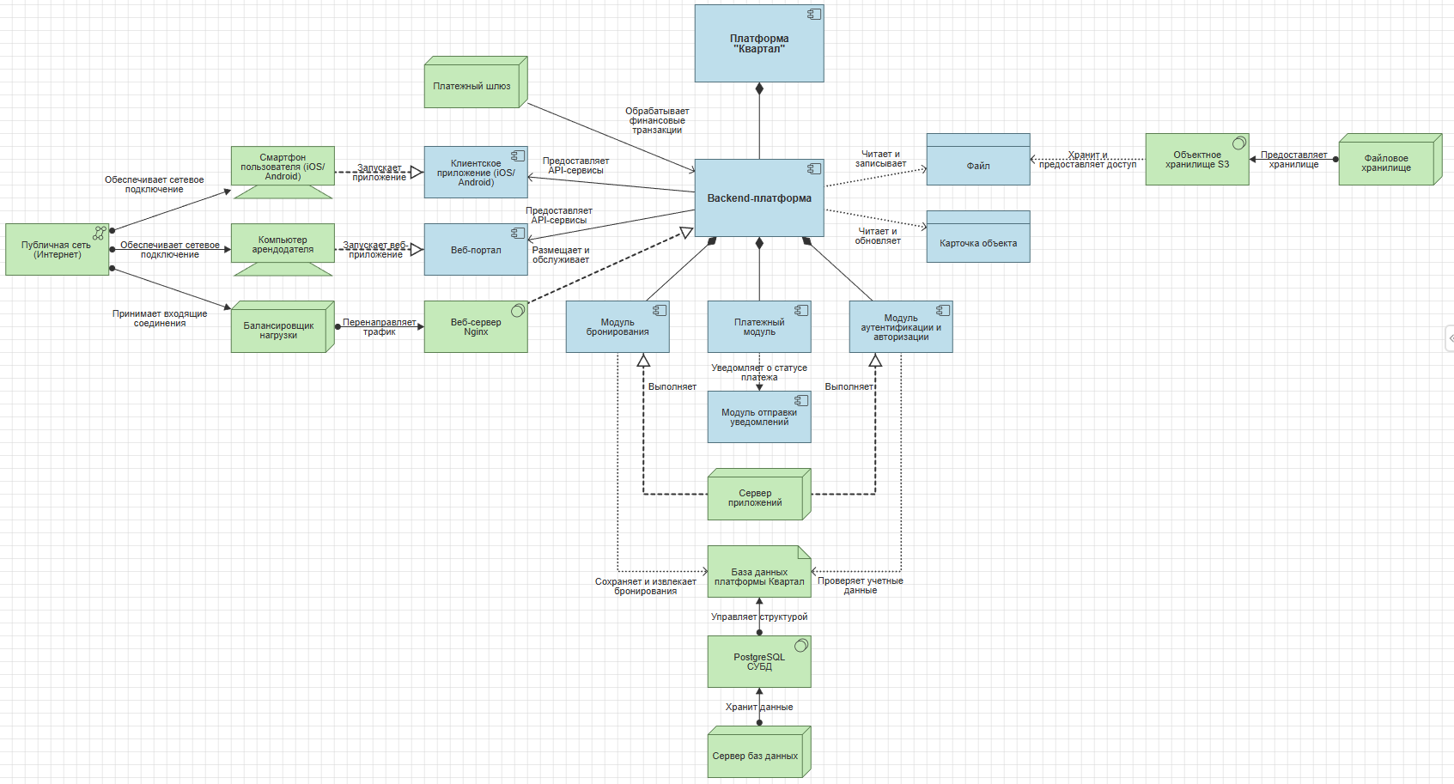
Проектирование ИТ-архитектуры. Язык ArchiMate
Язык ArchiMate поддерживает методологию TOGAF и предназначен для моделирования корпоративной архитектуры на всех слоях:
Стратегия
Бизнес
Приложения
Технологии
Реализация и миграция

Slide 29
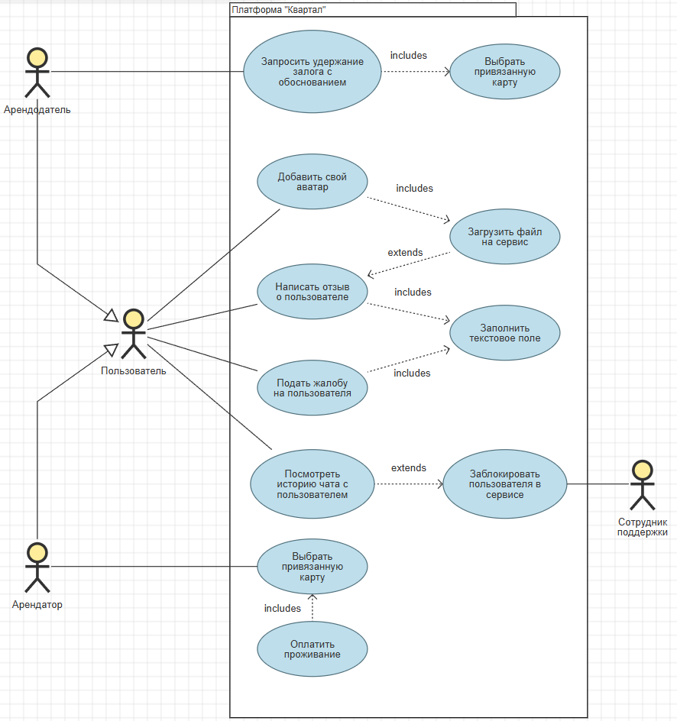
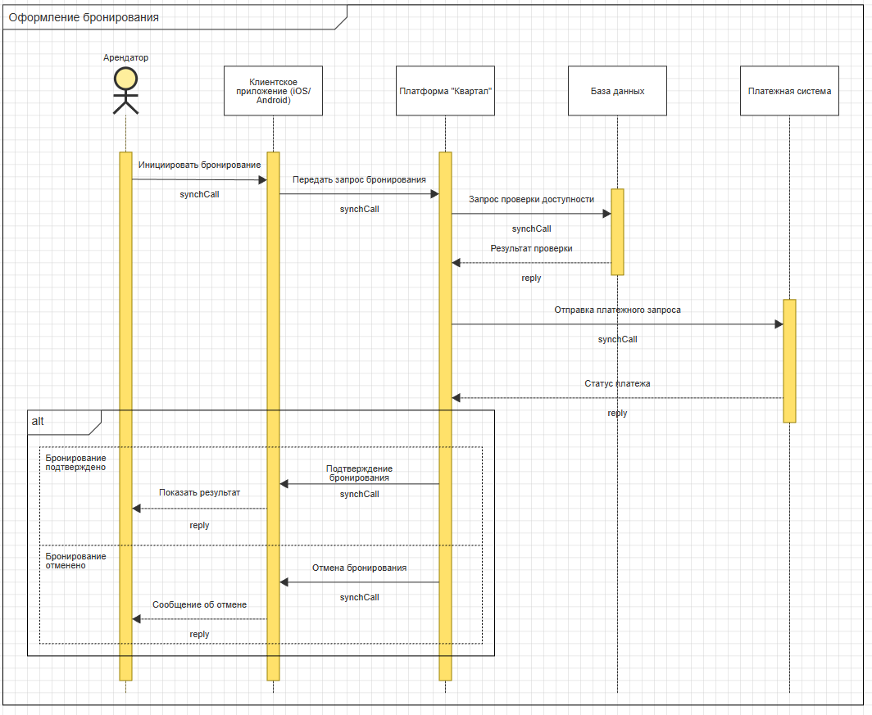
Проектирование приложений и данных. Нотация UML
Use case диаграмма UML
Диаграмма последовательности UML

Slide 30
Проектирование приложений и данных. Нотация UML
Диаграмма классов UML

Slide 31
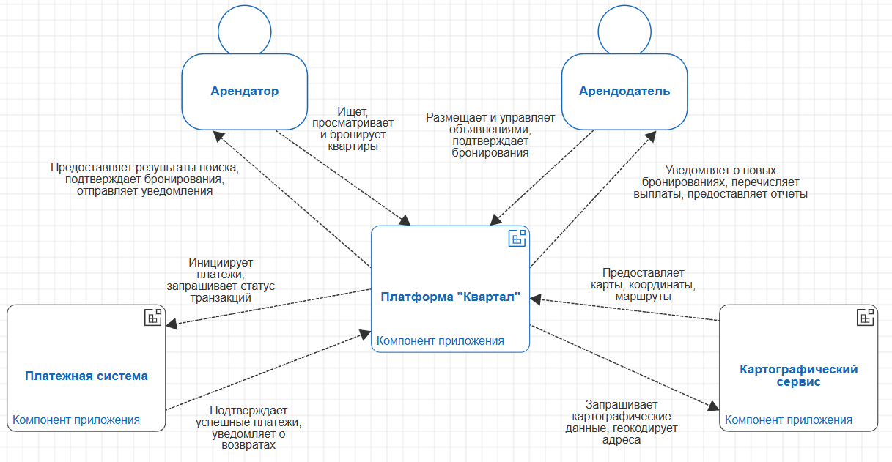
Проектирование приложений и данных. Нотация C4

Slide 32
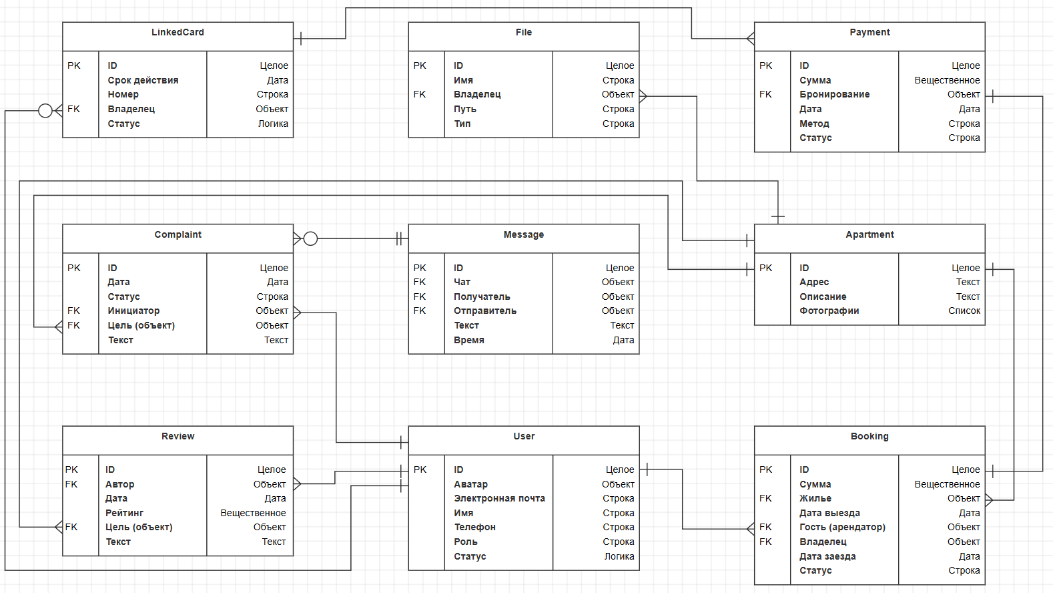
Проектирование приложений и данных. Нотация ERD

Slide 33
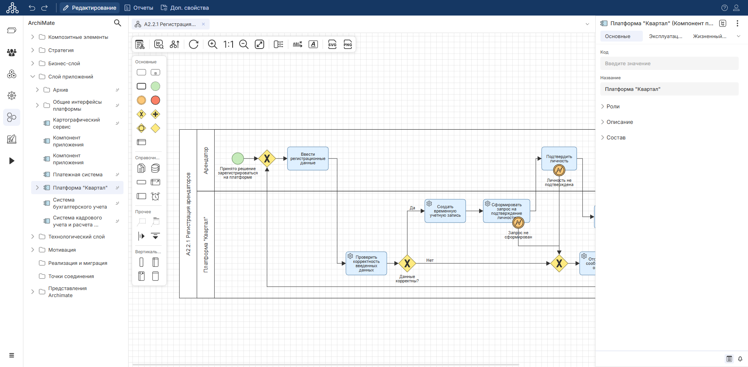
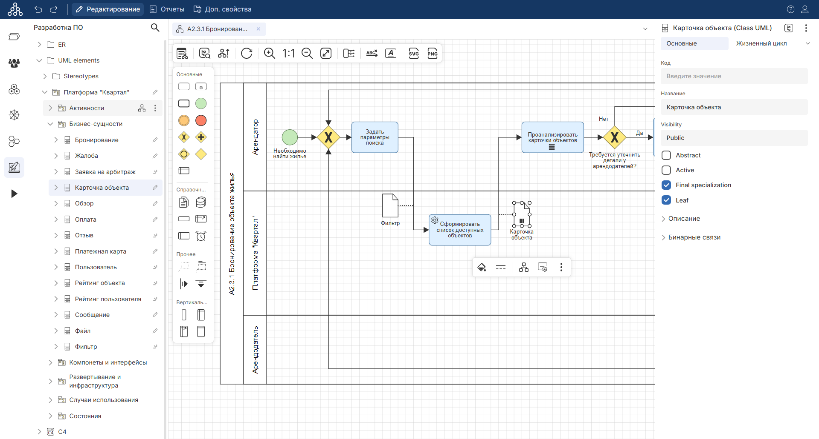
Проектирование архитектуры приложений и структуры данных
Шаг 1. Установление соответствия между процессом
и поддерживающими его компонентами приложения ArchiMate, а также объектами данных из UML

Slide 34
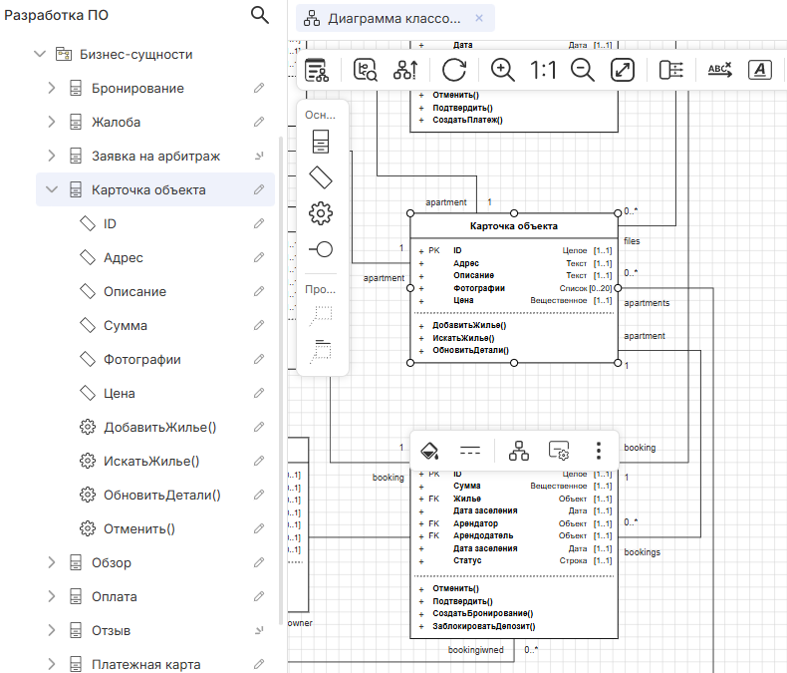
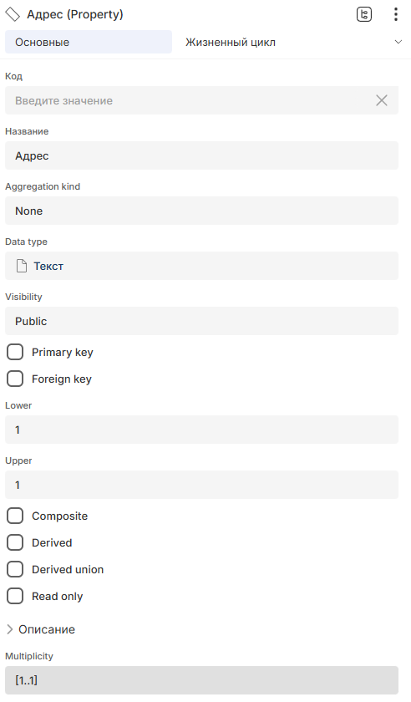
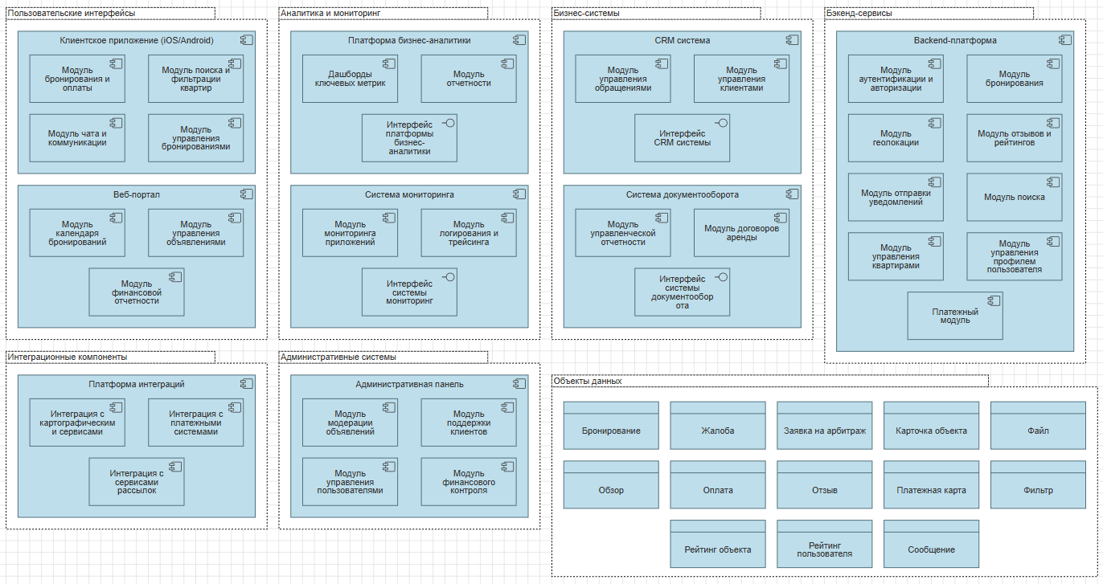
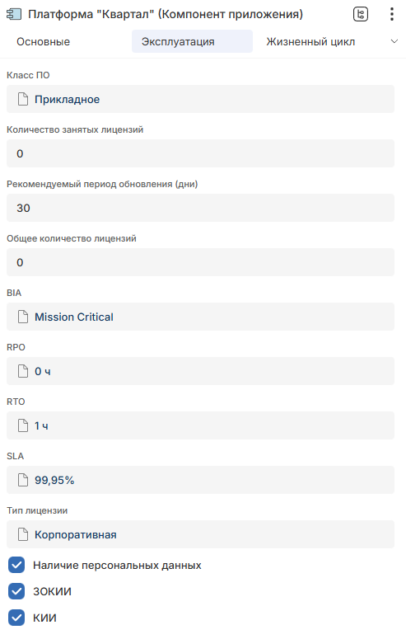
Проектирование архитектуры приложений и структуры данных
Шаг 2. Описание классов и их атрибутов.
Шаг 3. Формирование структуры приложений и их заполнение атрибутов.

Slide 35
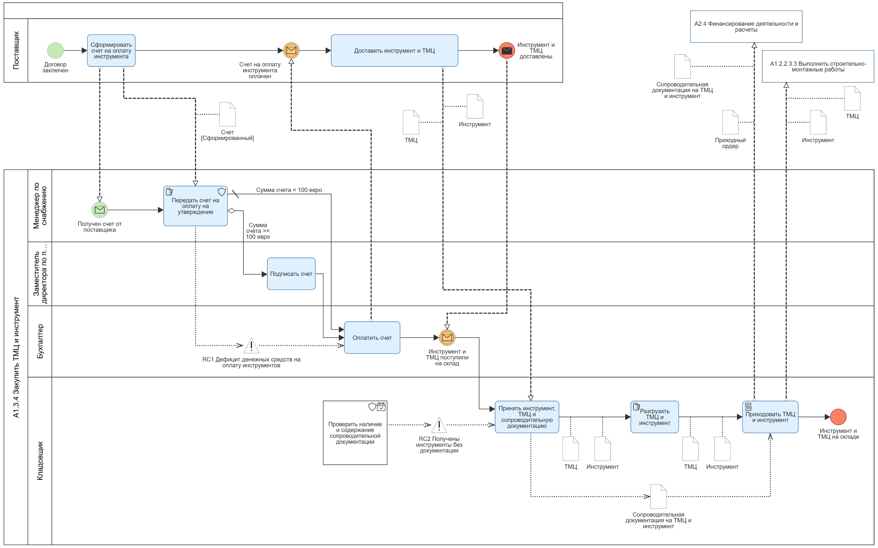
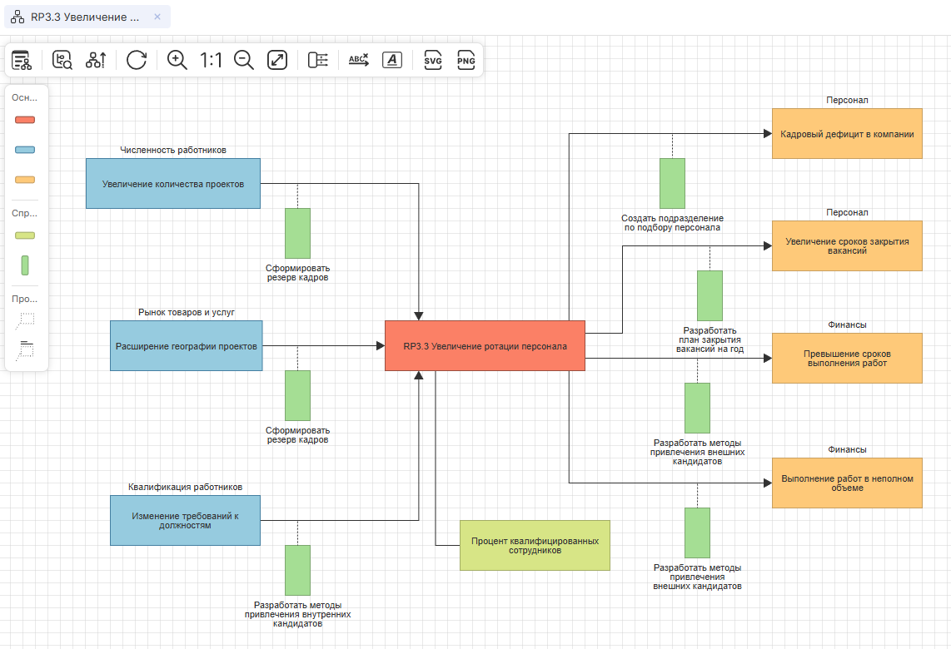
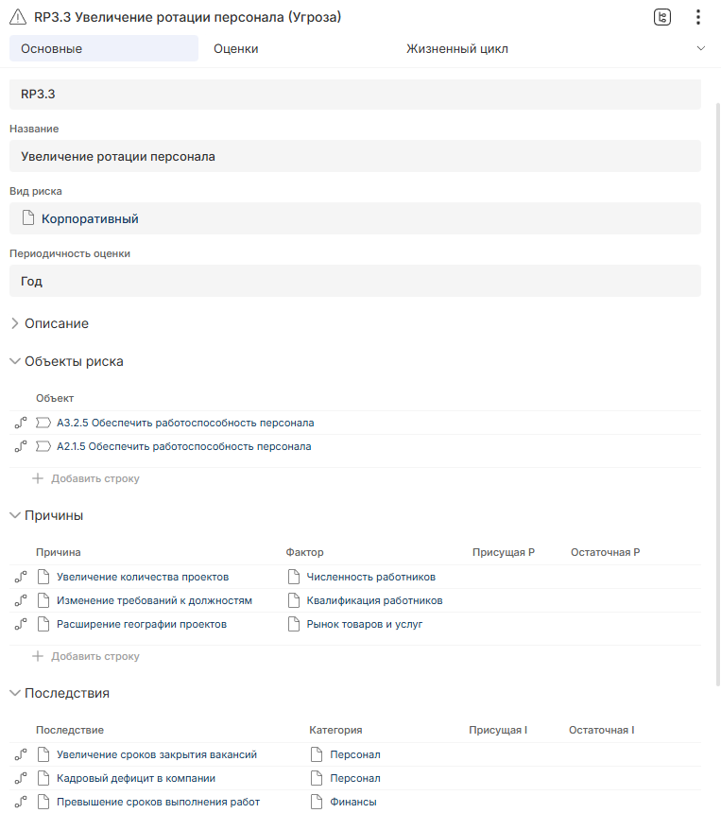
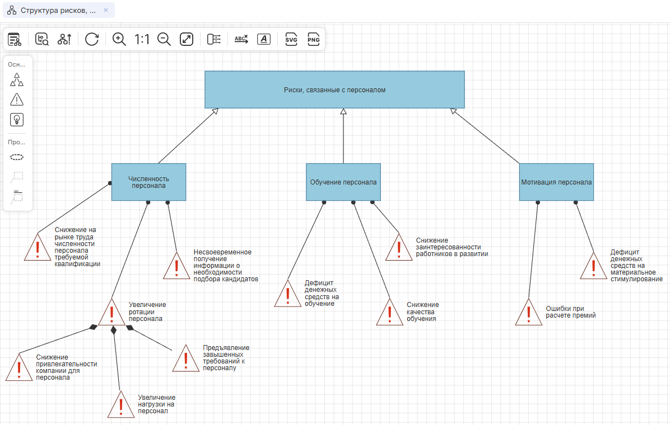
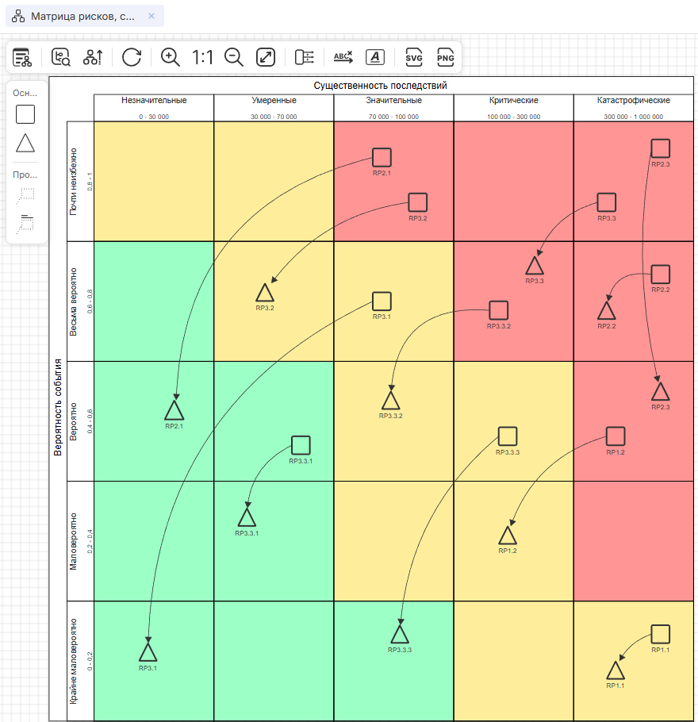
Идентификация и оценка рисков
Модуль «Управление рисками»
Качественные и количественные оценки (Простая, Условная вероятность,
Метод Монте-Карло)
Диаграммы: Галстук-Бабочка,
Структура рисков, Матрица рисков
Показ рисков и контрольных процедур
на процессных диаграммах

Slide 36
Редактор онтологии и нотаций
Изменение нотаций, поставляемых
вендором
Создание пользовательских нотаций
Конструктор иерархических справочников
Обмен нотациями между пользователями
Модуль доступен в редакции Ultimate.
Нотация
Состоит из
Символ нотации
Представляет
Класс метамодели Business Studio
*Примеры нотаций CJM и «Карта потребностей»,
созданных в режиме No-сode

Slide 37
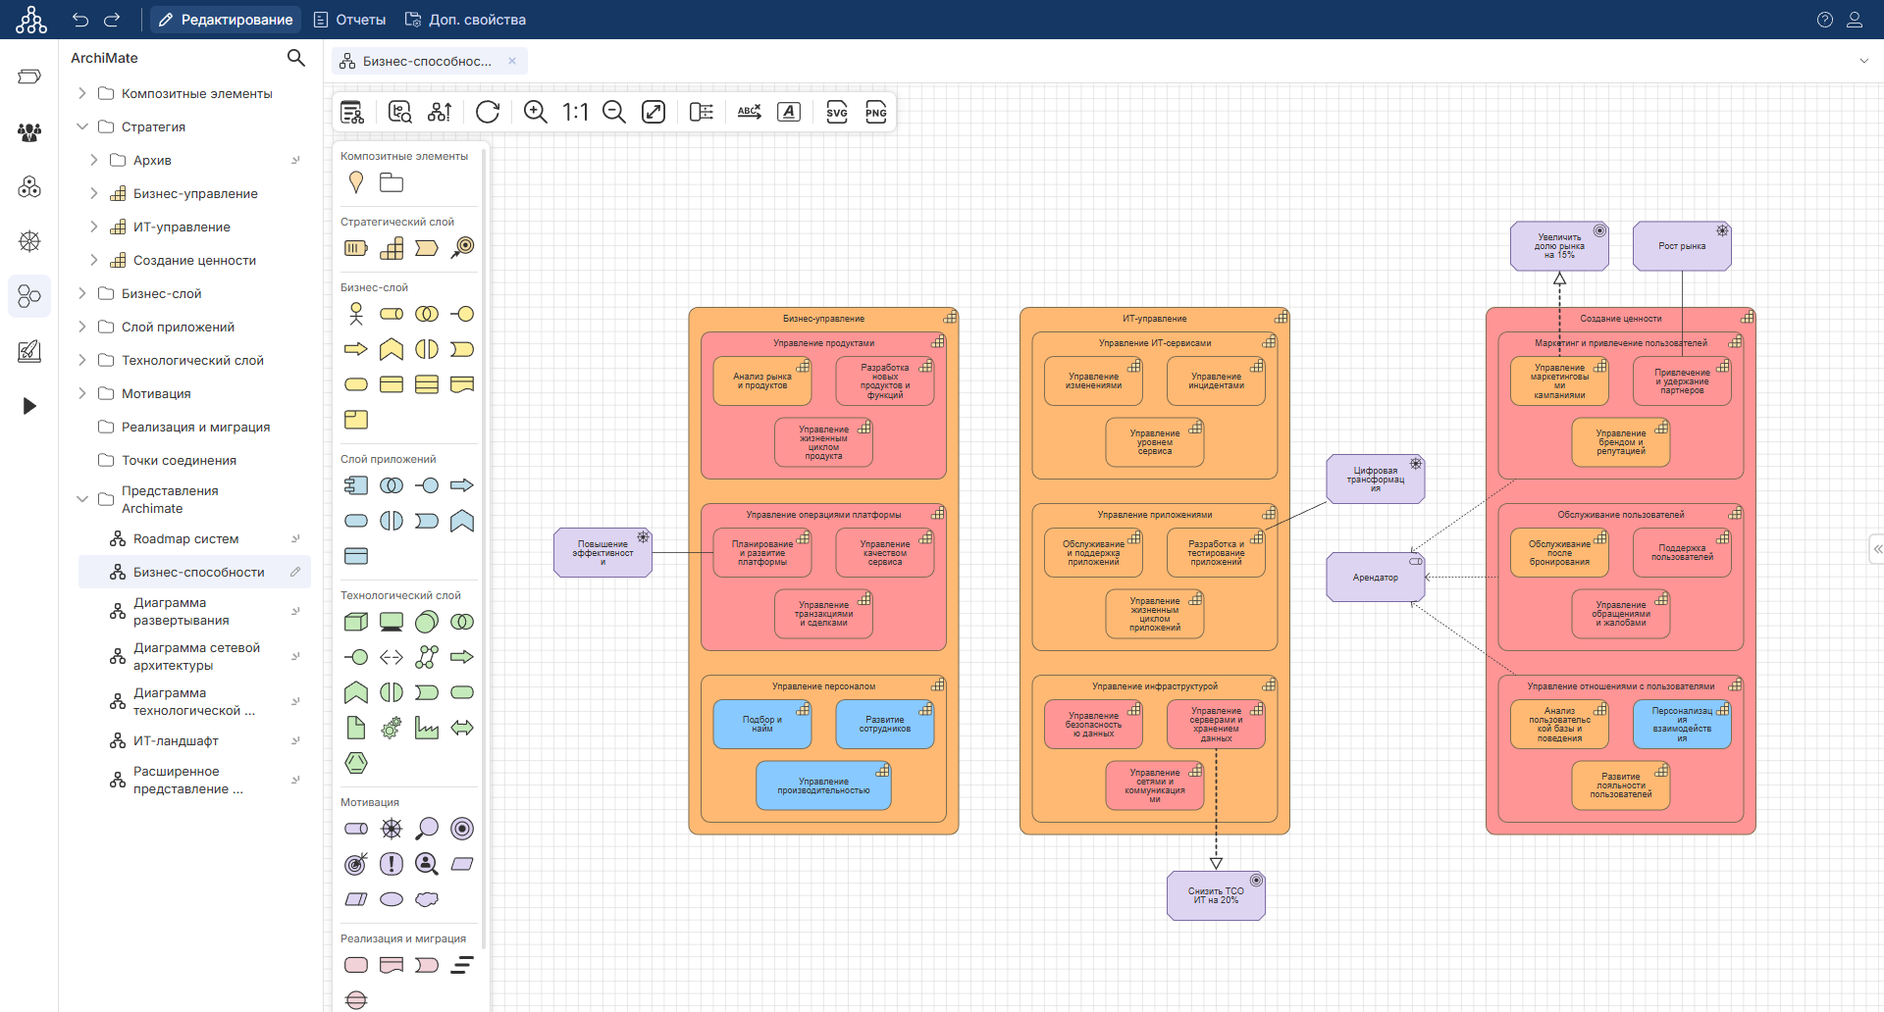


Стили диаграмм
Благодаря функционалу стилей в Business Studio пользователи могут создавать графические фильтры и гибко изменять внешний вид диаграмм согласно заданным условиям.
Эти возможности позволяют решить противоречие между полнотой данных графической модели и ее читаемостью. Теперь одна и та же процессная модель может иметь несколько представлений для разных целей (например, для регламентации или автоматизации) или категорий пользователей.
При выборе конкретного стиля представление модели меняется, и на ней отображаются только необходимые элементы (элементы, классы, выноски).
В системе доступны готовые стили для разных нотаций, а также возможность создания собственных шаблонов

Slide 38



Поддержка цикла организационного
развития с помощью Business Studio
01. Разработка стратегии развития
02. Проектирование архитектуры
Управление
требованиями
03. Реализация изменений
Формирование регламентирующей документации
Создание базы знаний о работе компании
04. Мониторинг функционирования компании

Slide 39


Формирование регламентирующей документации
Возможности по формированию документов и отчетов:
Более 100 отчетов «из коробки»
Вывод документации в формате:
- HTML
- Microsoft Word/PDF
Изменение существующих или создание новых шаблонов документов и отчетов с помощью Мастера отчетов
Поддержка пакетного формирования отчетов

Slide 40
Формирование регламентирующей документации
Основные виды формируемых регламентирующих документов и отчетов
Чтобы воплотить в жизнь идеи, заложенные в бизнес-архитектуре, необходимо донести их до сотрудников в понятном для них виде. Это осуществляется посредством создания пакета регламентирующих документов, содержащих в себе всю важную информацию для эффективного выполнения сотрудниками своей работы. Business Studio кардинально снижает трудоемкость этого шага, автоматически формируя все основные регламентирующие документы организации.
Элемент
бизнес-архитектуры
Регламентирующие документы и отчеты
Цели бизнеса
.
Стратегическая карта.
Регламенты бизнес-процессов
Матрица ответственности
Модель бизнес-процессов.
Продолжения о подразделении
Должностные инструкции
Организационная структура
Информационные системы
ТЗ на автоматизацию.

Slide 41



Формирование регламентирующей документации
Документация формируется автоматически в интерфейсе Business Studio

Slide 42



Формирование регламентирующей документации
Документация также доступна в формате docx

Slide 43






Интеграция с другими ИТ-системами
Business Studio
OData
Обмен данными бизнес-модели организации с другими корпоративными информационными системами различных классов – ERP, BI, BPMS, HRM, ECM.
Интеграция настраивается по протоколу OData или посредством корпоративной шины данных клиента.

Slide 44



Поддержка цикла организационного
развития с помощью Business Studio
01. Разработка стратегии развития
02. Проектирование архитектуры
Управление
требованиями
03. Реализация изменений
04. Мониторинг функционирования компании
Сбор значений показателей
Контроль достижения показателей и целей
Сбор сообщений о несоответствиях
Мониторинг инцидентов

Slide 45

Контроль достижения показателей и целей
Контроль достижения показателей и целей с осуществляется с помощью Стратегической карты или табличного представления.

Slide 46

Мониторинг инцидентов рисков
Случаи реализации риска называют инцидентами. Каждый инцидент характеризуется рядом параметров: временем возникновения, временем обнаружения, автоматически рассчитывается время тишины.

Slide 47

Управление жизненным циклом модели
Поддержка веток в модели корпоративной архитектуры
Отдельные «песочницы» для крупных проектов и отдельных задач
Ведение роадмепа архитектуры

Slide 48


Мультиязычность
Поддержка разработки модели на нескольких языках. Переключение языка модели в интерфейсе программы. Удобные возможности для перевода: можно вводить данные сразу на всех языках или перевести модель на другие языки потом.

Slide 49

Поддержка функционирования
Системы менеджмента качества
Business Studio позволяет компании разработать, внедрить и подготовить к сертификации систему управления в соответствии с требованиями стандартов ISO на всех этапах:
Разработка целей в области качества
Описание процессов
Разработка показателей процессов
Разработка документации СМК
Ознакомление персонала с документацией
Поддержание документации СМК
в актуальном состоянии
Планирование и проведение внутренних аудитов
Анализ данных
Разработка корректирующих действий, устранение несоответствий
Подготовка к сертификации

Slide 50





Поддержка функционирования
Системы менеджмента качества
Business Studio позволяет формализовать бизнес-процессы, распределить ответственность между руководителями, формировать базу взаимоувязанной регламентирующей документации, определять основные направления совершенствования бизнес-процессов и организационной структуры.
Вся документация СМК оперативно размещается в web-формате для предоставления заинтересованным лицам.

Slide 51
Преимущества Business Studio
Быстрый результат
Business Studio отличается простотой, удобством и высокой скоростью освоения специалистами
Самый обширный функционал «из коробки» на рынке
Готовые отчеты и шаблоны документов по всем аспектам архитектуры
Трудозатраты на кастомизацию, благодаря концепции NoCode, в 3-4 раза ниже по сравнению с другими решениями
Передовой веб-интерфейс
Современный лаконичный дизайн
Быстрая вставка объектов репозиториев на диаграмму
Работа в режиме потребления информации, как на обычном сайте
Интеграция отчетов в интерфейс программы
Работа с офисными форматами документов в одном окне
Нотации моделирования
Полный набор популярных нотации для моделирования всех слоев корпоративной архитектуры от бизнес-процессов до ИТ
(Стратегические карты, VAD, BPMN, ArchiMate, UML, C4, ERD)
Бесшовное моделирования корпоративной архитектуры за счет проработанного мэппинга нотаций - использование одного объекта на диаграммах разных нотаций
Мультимодальный интерфейс моделирования
Создание моделей с помощью:
Диаграмм
Иерархических репозиториев
Окон свойств объекта
Таблиц

Slide 52

Преимущества Business Studio
NoCode-кастомизация
Система построена на расширяемой онтологии (метамодели): иерархия классов с поддержкой множественной классификации
Наследование атрибутов по иерархии классов
Нотации: создание своих и расширение нотаций «из коробки»
Стили: вывод параметров объектов, условное форматирование, скрытие объектов, создание «тепловых» карт из обычных диаграмм
Экранный интерфейс: кастомизация экранных форм
Мастер отчетов: создание отчетов сложной структуры без программирования
Трассировка связей: обход мегаграфа связей объектов с помощью Правил производных связей
Настройка вычисляемых параметров – динамических показателей для аналитики, которые автоматически рассчитываются на основе других данных в системе
Поддержка веток в модели корпоративной архитектуры
Отдельные «песочницы» для крупных проектов и отдельных задач
Ведение роадмепа будущих состояний архитектуры

Slide 53
Преимущества Business Studio
Наличие кадров и компетентных специалистов на рынке труда
Более 1200 сертифицированных специалистов
Более 180 вузов и бизнес-школ применяют Business Studio при подготовке управленческих кадров и ИТ-специалистов (магистратура, MBA, EMBA)
Ведущие онлайн-университеты используют систему в учебных программах:
  Нетология
  Skillbox
  Otus
  Школа системного анализа и другие
Самое масштабное комьюнити
Пользователи Business Studio откровенно делятся опытом использования продукта на профессиональных конференциях и в формате референс-визитов. Опубликовано более 50 историй успеха клиентов - это самый большой трек подтвержденных успешных внедрений
Вендор и его партнеры регулярно проводят практические конференции, направленные на решение методологических задач и распространение лучших практик
За 20 лет накоплена широкая база знаний и практик оргпроектирования, оформленная в виде статей, книг и референтных моделей
Команда разработки поддерживает прямой диалог с пользователями в публичном Telegram-канале (около 2200 участников)
Востребованные, инновационные подходы быстро внедряются в функционал Business Studio

Slide 54

Эффекты от использования Business Studio
Собственники и топ-менеджеры
Стабильное развитие бизнеса
Высокая капитализация
Сохранение знаний о работе компании
Руководители
Бонусы за достигнутые показатели
Сокращение затрат личного времени на
«тушение пожаров»
Минимизация времени обучения новых
сотрудников
Компетенции отличного управленца
Сотрудники
Работа в условиях порядка
Возможность достигать результатов и
получать за них бонусы
Участие в развитии компании

Slide 55




Контактная информация
Группа компаний
«Современные технологии управления»
Россия, 443090, r. Самара, ул. Антонова-Овсеенко д.59 «В», 1 этаж
Телефон: +7 (846) 202-19-00 | mail@businessstudio.ru | www.businessstudio.ru
Наши ресурсы в сети
Партнёрская сеть объединяет ведущие консалтинговые и ИТ-компании России и стран ЕАЭС.
Поиск партнеров в Вашем городе: www.businessstudio.ru/promo/for_partners/all/

